Slide 1
硬件描述语言Verilog HDL
1 引言
2 Verilog HDL基本结构
3 数据类型及常量、变量
4 运算符及表达式
5 语句
6 赋值语句和块语句
条件语句
8 循环语句
9 结构说明语句
10 编译预处理语句
11 语句的顺序执行与并行执行

Slide 2
什么是硬件描述语言HDL
具有特殊结构能够对硬件逻辑电路的功能进行描述的一种高级编程语言
这种特殊结构能够：
描述电路的连接
描述电路的功能
在不同抽象级上描述电路
描述电路的时序
表达具有并行性
HDL主要有两种：Verilog和VHDL
Verilog起源于C语言，因此非常类似于C语言，容易掌握
VHDL起源于ADA语言，格式严谨，不易学习。
VHDL出现较晚，但标准化早。IEEE 1706-1985标准。

Slide 3
为什么使用HDL
使用HDL描述设计具有下列优点：
设计在高层次进行，与具体实现无关
设计开发更加容易
早在设计期间就能发现问题
能够自动的将高级描述映射到具体工艺实现
在具体实现时才做出某些决定
HDL具有更大的灵活性
可重用
可以选择工具及生产厂
HDL能够利用先进的软件
更快的输入
易于管理

Slide 4
1 引言
内容概要
一、什么是Verilog HDL
二、Verilog HDL的发展历史
三、不同层次的Verilog HDL抽象
四、Verilog HDL的特点

Slide 5
1 引言
一、什么是Verilog HDL
Verilog HDL是一种用于数字逻辑电路设计的硬件描述语言（Hradware Description Language )，可以用来进行数字电路的仿真验证、时序分析、逻辑综合。
用Verilog HDL描述的电路设计就是该电路的Verilog HDL模型。
Verilog HDL 既是一种行为描述语言也是一种结构描述语言。
既可以用电路的功能描述，也可以用元器件及其之间的连接来建立Verilog HDL模型。

Slide 6
1 引言
二、Verilog HDL的发展历史
1985年，由GDA（GateWay Design Automation）公司的Phil Moorby首创；
1989年，Cadence公司收购了GDA公司；
1990年， Cadence公司公开发表Verilog HDL；
1995年，IEEE制定并公开发表Verilog HDL1564-1995标准；
1999年，模拟和数字电路都适用的Verilog标准公开发表
2001年3月IEEE正式批准了Verilog‐2001标准(IEEE1364‐2001)，与Verilog‐1995相比有提高。

Slide 7
1 引言
三、不同层次的Verilog HDL抽象
Verilog HDL模型可以是实际电路的不同级别的抽象。抽象级别可分为五级：
系统级(system level): 用高级语言结构（如case语句）实现的设计模块外部性能的模型；
算法级(algorithmic level): 用高级语言结构实现的设计算法模型（写出逻辑表达式）；
RTL级(register transfer level): 描述数据在寄存器之间流动和如何处理这些数据的模型；
门级(gate level): 描述逻辑门（如与门、非门、或门、与非门、三态门等）以及逻辑门之间连接的模型；
开关级(switch level): 描述器件中三极管和储存节点及其之间连接的模型。

Slide 8
1 引言
四、Verilog HDL的特点
语法结构上的主要特点：
形式化地表示电路的行为和结构；
借用C语言的结构和语句；
可在多个层次上对所设计的系统加以描述，语言对设计规模不加任何限制；
具有混合建模能力：一个设计中的各子模块可用不同级别的抽象模型来描述；
基本逻辑门、开关级结构模型均内置于语言中，可直接调用；
易创建用户定义原语（UDP，User Designed Primitive） 。
易学易用，功能强
与C语言非常相似！

Slide 9
2 Verilog HDL基本结构
内容概要
一、简单的Verilog HDL例子
二、Verilog HDL模块的结构
三、逻辑功能定义
四、关键字
五、标识符
六、编写Verilog HDL源代码的标准

Slide 10
2 Verilog HDL基本结构
一、简单的Verilog HDL例子
[例1] 8位全加器
module adder8 ( cout,sum,a,b,cin );
output cout; // 输出端口声明
output [7:0] sum;
input [7:0] a,b; // 输入端口声明
input cin;
assign {cout,sum}=a+b+cin;
endmodule
模块名(文件名)
端口定义
I/O说明
功能描述
整个Verilog HDL程序嵌套在module和endmodule声明语句中。
每条语句相对module和endmodule最好缩进2格或4格！
// …… 表示注释部分，一般只占据一行。对编译不起作用！
单行注释符
Notes:
见《数字系统设计与Verilog HDL 》 P147

Slide 11
2 Verilog HDL基本结构
[例2] 8位计数器
module counter8 ( out,cout,data,load, cin,clk );
output [7:0] out;
output cout;
input [7:0] data;
input load, cin,clk ;
reg[7:0] out;
always @(posedge clk)
begin
if(load)
out = data; // 同步预置数据
else
out = out + 1 + cin; // 加1计数
end
assign cout = &out & cin; //若out为8‘hFF，cin为1，则cout为1
endmodule
端口定义
I/O说明
信号类型声明
功能描述
缩减运算符
位运算符

Slide 12
2 Verilog HDL基本结构
[例3] 2位比较器
module compare2 ( equal,a,b);
output equal;
input [1:0] a,b;
assign equal = ( a = = b ) ? 1:0;
/ * 如果a等于b，则equal 为1，否则为0 * /
endmodule
条件运算符
连续赋值语句
/ * …… * /内表示注释部分，一般可占据多行。对编译不起作用！
多行注释符

Slide 13
2 Verilog HDL基本结构
门元件例化
[例4] 三态驱动器
module trist2(out,in,enable);
output out;
input in, enable;
bufif1 mybuf(out,in,enable);
endmodule
门元件关键字
例化元件名
bufif1的真值表
Inputs | Output
IN ENABLE | OUT
X 0 | Z
1 1 | 1
0 1 | 0
门元件例化——程序通过调用一个在Verilog语言库中现存的实例门元件来实现某逻辑门功能。

Slide 14
2 Verilog HDL基本结构
模块元件例化
[例5] 三态驱动器
顶层模块
module trist1(out,in,enable);
output out;
input in, enable;
mytri tri_inst(out,in,enable);
endmodule
module mytri(out,in,enable);
output out;
input in, enable;
assign out = enable? in:’bz;
/ * 如果enable为1，则out = in，否则为高阻态 * /
endmodule
子模块名
例化元件名
子模块
模块元件例化——顶层模块（trist1）调用由某子模块（mytri）定义的实例元件（tri_inst）来实现某功能。

Slide 15
2 Verilog HDL基本结构
总 结
Verilog HDL程序是由模块构成的。每个模块嵌套在module和endmodule声明语句中。模块是可以进行层次嵌套的。
每个Verilog HDL源文件中只准有一个顶层模块，其他为子模块。
每个模块要进行端口定义，并说明输入输出端口，然后对模块的功能进行行为逻辑描述。
程序书写格式自由，一行可以写几个语句，一个语句也可以分多行写。
除了endmodule语句、begin_end语句和fork_join语句外，每个语句和数据定义的最后必须有分号。
可用/*.....*/和//...对程序的任何部分作注释。加上必要的注释，以增强程序的可读性和可维护性。
Notes:
模块是可以进行层次嵌套的——将大型数字电路或数字系统设计分割成不同的小模块来实现特定的功能，最后通过顶层模块调用子模块来实现整体功能。可以层层调用子模块。参见《数字系统设计与Verilog HDL》P255 PCM采编器。
端口定义——声明模块的输入和输出端口。

Slide 16
2 Verilog HDL基本结构
二、Verilog HDL模块的结构
Verilog的基本设计单元是“模块 (block) ” 。
Verilog 模块的结构由在module和endmodule关键词之间的4个主要部分组成：
1
模块声明
module block1(a,b,c,d )；
input a,b,c；
output d；
wire x；
assign d = a | x；
assign x = ( b & ~c )；
endmodule
2
端口定义
3
信号类型声明
4
功能描述

Slide 17
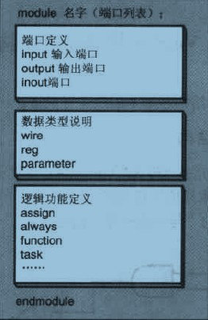
Verilog模块结构
Verilog模块结构完全嵌在module和endmodule之间关键字之间，每个Verilog程序包括4个主要部分：模块声明、
端口定义、
信号类型说明、
功能描述。

Slide 18
1)模块声明
模块声明包括模块名字和模块输入、输出端口列表。其格式如下：
module 模块名 (端口1，端口2，端口3……);
…….
endmodule。
2)端口(Port)定义
端口是模块与外界或其他模块连接和通信的信号线，
有三种类型的端口:输入端口(input)、输出端口(output)和输入/输出端口(inout).
对模块的输入、输出端口要明确说明，其格式为：
Input 端口1，端口2，….端口N; //输入端口
output 端口1，端口2，….端口N; //输出端口
Inout 端口1，端口2，….端口N; //双向端口

Slide 19
3)信号类型声明
对端口的输入输出要明确说明外，还要进行信号数据类型的定义。Verilog语言提供了各种信号类型，分别模拟实际电路中的各种物理连接和物理实体
常用的数据类型包括连线型(wire)、寄存器型(reg)两种。如果信号的数据类型没有定义，则综合器将其默认为wire型。
注：输入和双向端口不能声明为寄存器型
定义信号数据类型举例：
reg cout; //定义信号cout数据类型为reg型
wire a,b,c； //定义信号a,b,c数据类型为wire(连线）型
Notes:
CAM存储器在其内部的每个存储单元中都有一个比较逻辑，写入CAM中的数据会和内部的每一个数据进行比较，并返回与端口数据相同的所有数据的地址

Slide 20
2 Verilog HDL基本结构
4)逻辑功能定义
在Verilog 模块中有多种方法可以描述电路的逻辑功能：
（1）用assign 语句
assign x = ( b & ~c )；
连续赋值语句
常用于描述组合逻辑
（2）用元件例化（instantiate）
and myand5( f,a,b,c)；
门元件例化
门元件关键字
例化元件名
注1：元件例化即是调用Verilog HDL提供的元件；
注2：元件例化包括门元件例化和模块元件例化；
注3：每个实例元件的名字必须唯一！以避免与其它调用元件的实例相混淆。
注4：例化元件名也可以省略！
模块元件例化
Notes:
见《数字系统设计与Verilog HDL 》 P149，或《从算法设计到硬线逻辑的实现——复杂数字逻辑系统的Verilog HDL设计技术和方法》P21
元件例化方法与图形输入方式下调入库元件一样。

Slide 21
门元件例化
调用元件方法类似于在电路图输入方式下调入图形符号来完成设计，这种方法侧重于电路的结构描述。在Verilog语言中，可通过调用如下元件的方式来描述电路的结构：
1.调用Verilog内置门元件(门级结构描述)
2.调用开关级元件(开关级结构描述)
3.用户定义元件UDP(也在门级)

Slide 22
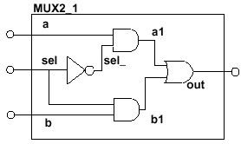
门元件例化 门级描述2选1
module MUX2_1 (out, a, b, sel);
output out;
input a, b, sel;
wire sel_, a1, b1;
not (sel_, sel);
and (a1, a, sel_);
and (b1, b, sel);
or (out, a1, b1);
endmodule
a, b, sel是输入端口，out是输出端口。所有信号通过这些端口从模块输入/输出。
已定义的 Verilog基本单元的实例
一个模块可以通过模块名及端口说明使用另一个模块。实例化模块时不需要知道其实现细节。这正是自上而下设计方法的一个重要特点。模块的实现可以是行为级也可以是门级，但并不影响高层次模块对它的使用。

Slide 23
模块实例化(module instantiation)
模块实例化时实例必须有一个名字。
使用位置映射时，端口次序与模块的说明相同。
使用名称映射时，端口次序与位置无关
没有连接的输入端口初始化值为x。
module comp (o1, o2, i1, i2);
output o1, o2;
input i1, i2;
. . .
endmodule
module test（）;
comp c1 (Q, R, J, K); // Positional mapping
comp c2 (.i2(K),.o1(Q),.o2(R),.i1(J)); // Named mapping
comp c3 (Q, , J,K); // One port left unconnected
comp c4 (.i1(J), .o1(Q)); // Named, two unconnected ports
endmodule
没有连接时通常会产生警告
名称映射的语法：
.内部信号（外部信号）

Slide 24
2 Verilog HDL基本结构
（3）用 “always” 块语句
结构说明语句
例 多路选择器---- 2选1
module muxtwo(out,a,b,sl);
input a,b,sl;
output out;
reg out;
always @ (sl or a or b)
if(!sl) out=a;
else out=b;
endmodule
a
out
b
sl
注1：“always” 块语句常用于描述时序逻辑，也可描述组合逻辑。
注2：“always” 块可用多种手段来表达逻辑关系，如用if-else语句或case语句。
注3： “always” 块语句与assign语句是并发执行的， assign语句一定要放在“always” 块语句之外！
Notes:
参见例5.2.2

Slide 25
2 Verilog HDL基本结构
Verilog HDL模块的模板（仅考虑用于逻辑综合的部分）
module <顶层模块名> (< 输入输出端口列表>) ；
output 输出端口列表；
input 输入端口列表；
//（1）使用assign语句定义逻辑功能
wire 结果信号名；
assign <结果信号名> = 表达式 ；
//（2）使用always块定义逻辑功能
always @(<敏感信号表达式>)
begin
//过程赋值语句
//if语句
// case语句
// while,repeat,for循环语句
// task,function调用
end
Notes:
见《数字系统设计与Verilog HDL 》 P150
仅考虑用于逻辑综合的部分，不考虑用于逻辑模拟（仿真）的部分。用于逻辑仿真的测试文件模板参见“5.10 仿真工具ModelSim”测试文件模板。

Slide 26
2 Verilog HDL基本结构
// （3）元件例化
< module_name > < instance_name > (<port_list>); // 模块元件例化
<gate_type_keyword> < instance_name > (<port_list>); // 门元件例化
endmodule
例化元件名也可以省略！

Slide 27
Verilog HDL描述方式
一、Verilog HDL的门级描述
二、Verilog HDL的行为级描述
Notes:
见《数字系统设计与Verilog HDL》P177~180

Slide 28
Verilog模型可以是实际电路不同级别的抽象。所谓不同的抽象级别，实际上是指同一个物理电路，可以在不同的层次上用Verilog语言来描述它，如果只从行为和功能的角度来描述某一电路模块，就称为行为模块；如果从电路结构的角度来描述该电路模块，就称为结构模块。抽象的级别和它们对应的模块类型常可以分为以下5种
(1) 系统级(system)
(2) 算法级(algorithmic)
(3) RTL级(RegisterTransferLevel):
(4) 门级(gate-level):
(5) 开关级(switch-level)
系统级、算法级和RTL级是属于行为级的，门级是属于结构级的。

Slide 29
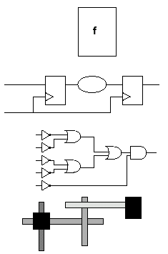
抽象级(Levels of Abstraction)
Verilog既是一种行为描述的语言也是一种结构描述语言。Verilog模型可以是实际电路的不同级别的抽象。这些抽象的级别包括：
行为综合
综合前仿真
逻辑综合
综合后仿真
版图
系统说明
-设计文档/算法描述
RTL/功能级
-Verilog
门级/结构级
-Verilog
版图/物理级
-几何图形

Slide 30
抽象级(Levels of Abstraction)
Verilog可以在三种抽象级上进行描述
行为级
用功能块之间的数据流对系统进行描述
在需要时在函数块之间进行调度赋值。
RTL级/功能级
用功能块内部或功能块之间的数据流和控制信号描述系统
基于一个已定义的时钟的周期来定义系统模型
结构级/门级
用基本单元(primitive)或低层元件(component)的连接来描述系统以得到更高的精确性，特别是时序方面。
在综合时用特定工艺和低层元件将RTL描述映射到门级网表

Slide 31
设计工程师在不同的设计阶段采用不同的抽象级
首先在行为级描述各功能块，以降低描述难度，提高仿真速度。
在综合前将各功能模块进行RTL级描述。
用于综合的库中的大多数单元采用结构级描述。在结构级描述部分将对结构级(门级)描述进行更详细的说明。
Verilog还有一定的晶体管级描述能力及算法级描述能力

Slide 32
硬件描述语言的可综合性问题
所谓逻辑综合就其实质而言是设计流程中的一个阶段，在这一阶段中将较高级抽象层次的描述自动地转换成较低层次描述。就现在达到的水平而言，所谓逻辑综合就是通过综合器把HDL程序转换成标准的门级结构网表，而并非真实具体的电路。而真实具体的电路还需要利用ASIC和FPGA制造厂商的布局布线工具根据综合后生成的标准的门级结构网表来产生。为了能转换成标准的门级结构网表，HDL程序的编写必须符合特定综合器所要求的风格。由于门级结构、RTL级的HDL程序的综合是很成熟的技术，所有的综合器都支持这两个级别HDL程序的综合。

Slide 33
对于数字系统的逻辑设计工程师而言，熟练地掌握门级、RTL级、算法级、系统级是非常重要的。而对于电路基本部件（如门、缓冲器、驱动器等）库的设计者而言，则需要掌握用户自定义源语元件（UDP）和开关级的描述。
一个复杂电路的完整Verilog HDL模型是由若干个Verilog HDL模块构成的，每一个模块又可以由若干个子模块构成。这些模块可以分别用不同抽象级别的Verilog HDL描述，在一个模块中也可以有多种级别的描述。利用Verilog HDL语言结构所提供的这种功能就可以构造一个模块间的清晰层次结构来描述极其复杂的大型设计。

Slide 34
Verilog HDL描述方式
模块内具体逻辑行为的描述方式又称为建模方式。根据设计的不同要求，每个模块内部具体的逻辑行为描述方式可以分为四个不同的抽象级别。
对于外部来说，看不到逻辑行为的具体实现方式。因此，模块的内部具体逻辑行为描述相对于外部其它模块来说是不可见的。
改变一个模块内部逻辑行为的描述方式，并不会影响该模块与其它模块的连接关系。
Notes:
将片上可编程系统的基本原理和典型应用相结合，利用文献和典型应用案例，充分反映了Xilinx公司新一代All Programmable平台的结构、设计流程和实现方法，可以帮助读者尽快掌握这一最新技术。

Slide 35
Verilog HDL描述方式
Verilog HDL提供了下面四种方式描述具体的逻辑行为：
行为级描述方式
数据流描述方式
结构级描述方式
开关级描述方式
Notes:
将片上可编程系统的基本原理和典型应用相结合，利用文献和典型应用案例，充分反映了Xilinx公司新一代All Programmable平台的结构、设计流程和实现方法，可以帮助读者尽快掌握这一最新技术。

Slide 36
行为级描述
Verilog HDL的行为级描述是最能体现电子设计自动化风格的硬件描述方式
它既可以描述简单的逻辑门，也可以描述复杂的数字系统乃至微处理器。
既可以描述组合逻辑电路，也可以描述时序逻辑电路。因此，它是Verilog HDL最高抽象级别的描述方式。
可以按照要求的设计算法来实现一个模块，而不用关心该模块具体硬件实现的细节。
这种抽象级别描述方式非常类似c编程。
一般行为级描述用于对设计进行仿真研究。
Notes:
将片上可编程系统的基本原理和典型应用相结合，利用文献和典型应用案例，充分反映了Xilinx公司新一代All Programmable平台的结构、设计流程和实现方法，可以帮助读者尽快掌握这一最新技术。

Slide 37
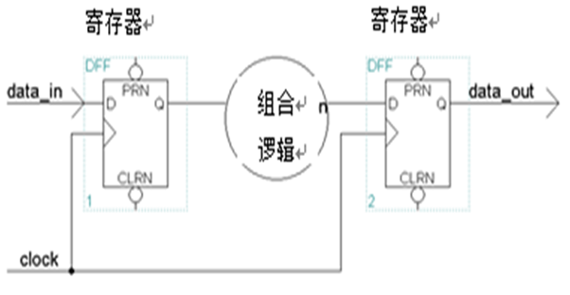
数据流描述方式
数据流描述方式，也称寄存器传输级（Register Transfer，RTL）描述方式。
所谓的数据流描述可以这样理解，即：在一个复杂的数字系统中，应该包含有数据流和控制流。
控制流用于控制数据的“流向”，即：数据将要到达的地方。
从寄存器传输级的角度，可以这样理解，即：在寄存器之间插入组合逻辑电路。
在一个复杂的数字系统中，任何数据从输入到输出，都需要经过寄存器，寄存器用于重定序和记忆。

Slide 38
数据流描述方式
行为级描述方式到底和数据流描述方式的本质区别在什么地方？
下面对其进行分析：
行为级描述中，包含一些设计元素，在FPGA内无法找到相应的逻辑单元来实现这些设计元素。
而数据流描述中，只包含可以在FPGA内实现的设计元素。
行为级描述，一般只用于对设计进行仿真，也就是生成对设计的测试向量，通过特定的仿真软件来测试设计有无设计缺陷。但是，不能转换成FPGA的具体物理实现。
而数据流描述，用于对设计进行综合，最后下载到FPGA器件进行具体的物理实现。
Notes:
将片上可编程系统的基本原理和典型应用相结合，利用文献和典型应用案例，充分反映了Xilinx公司新一代All Programmable平台的结构、设计流程和实现方法，可以帮助读者尽快掌握这一最新技术。

Slide 39
结构级描述方式
结构描述就是在设计中，通过调用库中的元件或者是已经设计好的模块来完成设计实体功能的描述。
通常情况下，在使用层次化设计时，一个高层次模块会调用一个或者多个低层次模块。这种模块的调用是通过模块例化语句实现的。
Notes:
将片上可编程系统的基本原理和典型应用相结合，利用文献和典型应用案例，充分反映了Xilinx公司新一代All Programmable平台的结构、设计流程和实现方法，可以帮助读者尽快掌握这一最新技术。

Slide 40
开关级描述方式
从本质上来说，开关级属于结构化描述方式，但是其描述更接近于底层的门级和开关级电路。
突出说明开关级描述方式，是为了说明Verilog HDL对底层强大的描述功能。
例：Verilog HDL开关级描述例子
module driver (in, out, en);
input [3:0] in;
output [3:0] out;
input en;
bufif0 ar[3:0] (out, in, en); // 三态缓冲器阵列
endmodule
Notes:
将片上可编程系统的基本原理和典型应用相结合，利用文献和典型应用案例，充分反映了Xilinx公司新一代All Programmable平台的结构、设计流程和实现方法，可以帮助读者尽快掌握这一最新技术。

Slide 41
不同抽象级别的Verilog HDL模型
结构描述，最直观！
一、 Verilog HDL的门级描述
门级描述即直接调用门原语进行逻辑的结构描述。
以门级为基础的结构描述所建立的硬件模型不仅是可仿真的，也是可综合的；
一个逻辑网络由许多逻辑门和开关组成，用逻辑门的模型来描述逻辑网络最直观！
门类型的关键字有26个，常用的有9个：
not，and，nand，or，nor，xor，xnor，buf，
bufif1，bufif0，notif1，notif0（各种三态门）
调用门原语的句法：
可省略！
门类型关键字 <例化的门名称> ( <端口列表>)；
注1：在 端口列表中输出信号列在最前面；
注2：门级描述不适于描述复杂的系统！

Slide 42
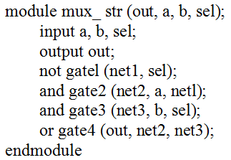
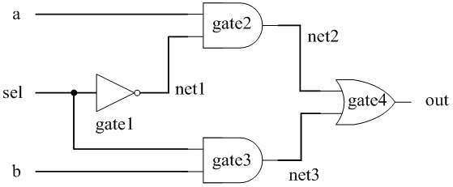
门级（结构）风格的描述
在Verilog HDL中可使用以下方式描述电路结构：
内置门原语（门级）
开关级原语（晶体管级）
用户定义的原语（门级）
模块实例 （创建层次结构描述电路）
例：2选1数据选择器（MUX）电路 ，使用内置门原语对2选1 MUX的结构进行门级风格描述 ：

Slide 43
模块例化语句的基本格式如下：
<module_name> <list_of_variable> <module_example_name>（<list_of_port>）；
其中：
module_name是指被调用模块指定的模 块名。
list_of_variable是可选项，它是由一些参数值组成的一个有序列表，将这些参数值传递给被调用模块实例内的各个参数。
module_example_name是所生成的模块实例所命名的一个名字，它是被调用模块实例的唯一标识。
list_of_port是由外部信号信号组成的一个有序列表， 这些外部信号端口表示与模块实例各个端口的连接。所以，<端口连接表>指明了模块实例端口与外部电路的连接情况。
Notes:
将片上可编程系统的基本原理和典型应用相结合，利用文献和典型应用案例，充分反映了Xilinx公司新一代All Programmable平台的结构、设计流程和实现方法，可以帮助读者尽快掌握这一最新技术。

Slide 44
注：在Verilog HDL中提供了两种方法用于端口信号的连接。可以按照端口列表的顺序进行端口的映射，也可以通过端口的名字进行映射。
三人表决器模块：
module voter(a,b,c,y);
input a,b,c;
output y;
assign y=a&b | b&c | a&c;
endmodule
模块调用（实例化）
voter inst(.b(b),.y(y),.c(c),.a(a)); //通过端口与信号的名字关联
voter inst(a,b,c,y); //通过位置关联
Notes:
将片上可编程系统的基本原理和典型应用相结合，利用文献和典型应用案例，充分反映了Xilinx公司新一代All Programmable平台的结构、设计流程和实现方法，可以帮助读者尽快掌握这一最新技术。

Slide 45
模块例化规则
在某一模块内，可以多次调用同一模块。但是，每次调用生成的模块实例名不能重复。
实例名和模块名的区别是：
模块名表示不同的模块，即用来区分电路单元的不同种类.
而实例名则表示不同的模块实例，用来区分电路系统中的不同硬件电路单元。
Notes:
将片上可编程系统的基本原理和典型应用相结合，利用文献和典型应用案例，充分反映了Xilinx公司新一代All Programmable平台的结构、设计流程和实现方法，可以帮助读者尽快掌握这一最新技术。

Slide 46
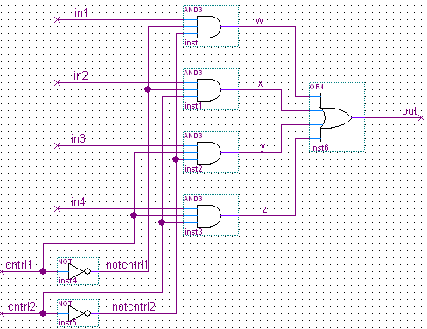
不同抽象级别的Verilog HDL模型
[例1] 调用门原语实现4选1数据选择器
注：首先必须根据逻辑功能画出逻辑电路图!
真值表
输 入 | 输出
cntrl1 cntrl2 | out
0 0 0 1 1 0 1 1 | in1 in2 in5 in4
Notes:
见《数字系统设计与Verilog HDL》P179[例6.22]
根据真值表可以直接写出逻辑表达式（用各种逻辑门来描述） ：
out = w + x + y + z = /ctrl1 & /ctrl2 & in1 + /ctrl1 & ctrl2 & in2 + ctrl1 & /ctrl2 & in5 + ctrl1 & ctrl2 & in4

Slide 47
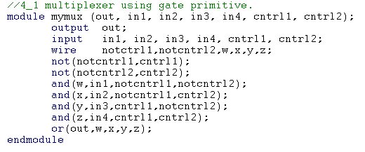
注：这里省略了所有的例化门元件名称！
Notes:
这里and、not、or为门类型关键字，其后可以接例化门元件名称，也可以省略。
先调用非门，得到/ctrl1和/ctrl2；
再调用与门，得到w、x、y、z；
最后再调用或门，得到out。

Slide 48
不同抽象级别的Verilog HDL模型
包括系统级,算法级,RTL级
二、Verilog HDL的行为级描述
1. 逻辑功能描述——算法级
[例2] 用逻辑表达式实现4选1数据选择器
module mux4_1(out,in1,in2,in5,in4,cntrl1,cntrl2);
output out;
input in1,in2,in5,in4,cntrl1,cntrl2;
assign out=(in1 & ~cntrl1 & ~cntrl2) |
(in2 & ~cntrl1 & cntrl2) |
(in5 & cntrl1 & ~cntrl2) |
(in4 & cntrl1 & cntrl2) ;
endmodule
注：首先必须根据逻辑功能写出逻辑表达式！
Notes:
见《数字系统设计与Verilog HDL》P180[例6.25]

Slide 49
不同抽象级别的Verilog HDL模型
2. case语句描述——系统级
——只需知道输入与输出间的真值表！比调用门原语和采用逻辑功能描述都简洁！
[例5] 用case语句描述4选1数据选择器
module mux4_1(out,in1,in2,in5,in4,cntrl1,cntrl2);
output out;
input in1,in2,in5,in4,cntrl1,cntrl2;
reg out;
always @(in1 or in2 or in5 or in4 or cntrl1 or cntrl2)
case ({cntrl1,cntrl2})
2’b00:out=in1;
2’b01:out=in2;
2’b10:out=in5;
2’b11:out=in4;
default :out=1’bx;
endcase
endmodule
case语句应放在always块内！
Notes:
见《数字系统设计与Verilog HDL》P180[例6.24]
case语句特别适于描述数据选择器、译码器等。

Slide 50
不同抽象级别的Verilog HDL模型
3.条件运算符描述——算法级
——只需知道输入与输出间的真值表！
[例4] 用条件运算符描述4选1数据选择器
module mux4_1(out,in1,in2,in5,in4,cntrl1,cntrl2);
output out;
input in1,in2,in5,in4,cntrl1,cntrl2;
assign out= cntrl1? (cntrl2? in4 :in5) : (cntrl2? in2 :in1) ;
endmodule
当cntrl1=1时执行
当cntrl1=0时执行
注：比调用门原语，采用逻辑表达式或 case语句描述代码更简单！但也更抽象！且耗用器件资源更多！
Notes:
见《数字系统设计与Verilog HDL》P180[例6.25]

Slide 51
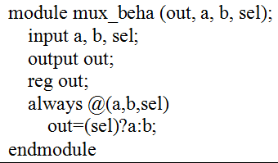
行为描述
抽象层次更高的设计风格，是为了综合和仿真的目的而进行的，常用于复杂数字系统的顶层逻辑设计。
2选1数据选择器（MUX）电路 ，使用行为描述方式建模 ：

Slide 52
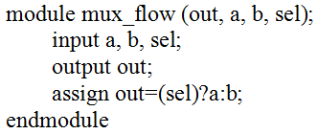
数据流风格的描述（寄存器传输级）
最基本的机制：使用连续赋值语句
在连续赋值语句中，线网类型变量被赋予某个值，右边表达式的操作数无论何时发生变化，表达式都重新计算，计算结果被赋予左边表达式的线网类型变量。
各assign语句是并行执行的，即各语句的执行与语句的编写顺序无关。
例：2选1数据选择器（MUX）电路 ，使用数据流描述方式描述 ：

Slide 53
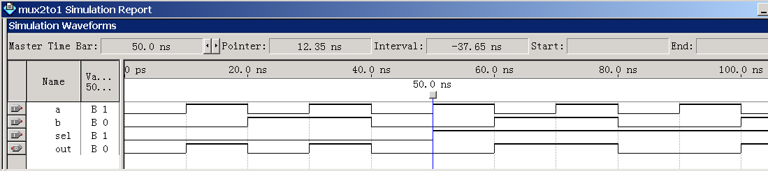
4 逻辑功能的仿真与测试
逻辑电路的设计块完成后，就要测试这个设计块描述的逻辑功能是否正确。为此必须在输入端口加入测试信号，而从其输出端口检测其结果是否正确，这一过程常称为搭建测试台 test bench 。根据仿真软件的不同，搭建测试平台的方法也不同。

Slide 54
被测器件(DUT,device under test)
被测模块
输出响应和验证
激励和控制信号
测试台 (test bench) 提供测试激励及验证机制。
Test bench 使用行为级描述。

Slide 55
Test Bench 模板
module testbench;
// Data type declaration
// Instantiate modules
// Apply stimulus
// Display results
endmodule
为什么没
有端口？
由于testbench是最顶层模块，不会被其它模块实例化。因此不需要有端口。

Slide 56
测试模块常见的形式
module test;
reg …; //被测模块输入变量类型定义
wire…; //被测模块输出变量类型定义
Testedmd m(.in1(ina),in2(inb),.out1(outa),.out2(outb) ); //被测模块的实例引用
initial begin …; …; …; end … … //产生测试信号
always #delay begin …; end … … //产生测试信号
initial begin ….; ….; …. end //记录输出和响应
endmodule

Slide 57
Test Bench —过程(procedural block)
Test Bench 通常采用过程语句进行行为级描述。Test Bench的激励信号在一个过程语句中描述。
过程语句有两种：
initial ：只执行一次
always ：循环执行
过程语句的活动与执行是有差别的：
所有过程在时间0处于活动状态，并根据用户定义的条件等待执行；
所有过程并行执行，以描述硬件内在的并行性；

Slide 58
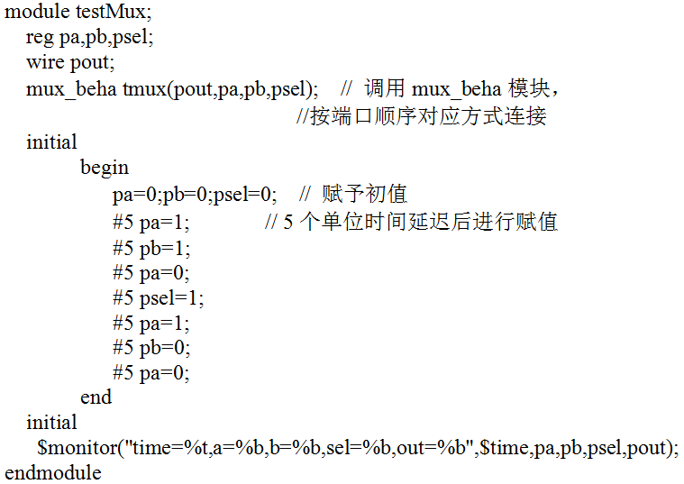
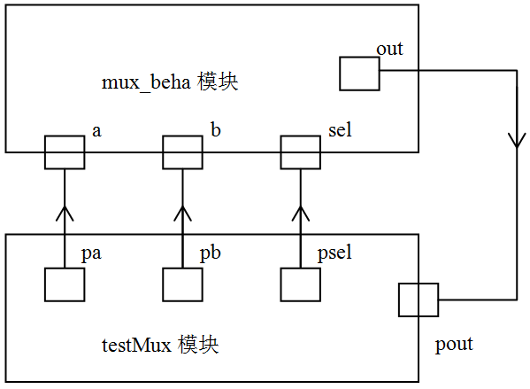
测试平台的编写
测试平台（testbench）：为了模拟数据的输入和输出、测试和验证功能模块正确性而编写的另一个模块。

Slide 59
如何观察被测模块的响应：
在initial 块中，用系统任务$time 和 $monitor
$time 返回当前的仿真时刻
$monitor 只要在其变量列表中有某一个或某几个变
量值发生变化，便在仿真单位时间结束时显示其变
量列表中所有变量的值。
例：
initial
begin
$monitor ($time, ,“out=%b a=%b sel=%b”,out,a,b,sel);
end

Slide 60
如何把被测模块的输出变化记录到数据库文件中？
（文件格式为VCD,大多数的波形显示工具都能读取该格式）
可用以下七个系统任务：
$dumpfile(“file.dump”); //打开记录数据变化的数据文件
$dumpvars(); //选择需要记录的变量
$dumpflush; //把记录在数据文件中的资料转送到硬盘保存
$dumpoff; //停止记录数据变化
$dumpon; //重新开始记录数据变化
$dumplimit(<file_size>); //规定数据文件的大小（字节）
$dumpall; //记录所有指定信号的变化值到数据文件中

Slide 61
如何把被测模块的响应变化记录到数据库文件中？
举例说明：
$dumpvars; //记录各层次模块中所有信号的变化
$dumpvars(1,top); //只记录模块top中所有信号的变化
$dumpvars(2,top.u1); //记录top模块中实例u1和它以下一层子模块所有信号的变化
$dumpvars(0,top.u2,top.u1.u13.q); //记录top模块中实例u2和它本层所有信号的变化,还有top.u1.u13.q信号的变化。
$dumpvars(3,top.u2,top.u1);
//记录top模块中u2和u1所有信号的变化（包括其两层以下子模块的信号变化）。

Slide 62
不同抽象级别的Verilog HDL模型
采用的描述级别越高，设计越容易，程序代码越简单；但耗用器件资源更多。对特定综合器，可能无法将某些抽象级别高的描述转化为电路！
基于门级描述的硬件模型不仅可以仿真，而且可综合，且系统速度快。
所有Verilog HDL编译软件只是支持该语言的一个子集。
尽量采用编译软件支持的语句来描述设计；或多个软件配合使用。
一般用算法级（写出逻辑表达式）或RTL级来描述逻辑功能，尽量避免用门级描述，除非对系统速度要求比较高的场合才采用门级描述。
小结
Notes:
尽量避免用门级描述——因为对于复杂的系统难以推出逻辑表达式，化简太繁琐！

Slide 63
不同抽象级别的Verilog HDL模型
（1）采用什么描述级别更合适？
系统级描述太抽象，有时无法综合成具体的物理电路；门级描述要求根据逻辑功能画出逻辑电路图，对于复杂的数字系统很难做到；
而算法级和RTL级描述级别适中，代码不是很复杂，且一般容易综合成具体的物理电路，故建议尽量采用算法级和RTL级来描述。
（2）怎样减少器件逻辑资源的耗用？
当器件容量有限时，为减少器件逻辑资源的耗用，建议少用if-else语句和case语句，尽量直接使用逻辑表达式来描述系统的逻辑功能；
或者用case语句取代if-else语句。
思考
Notes:
（1）

Slide 64
2 Verilog HDL基本结构
用户程序中的变量、节点等名称不能与关键字同名！
四、关键字
关键字——事先定义好的确认符，用来组织语言结构；或者用于定义Verilog HDL提供的门元件（如and，not，or，buf）。
用小写字母定义！
——如always，assign，begin，case，casex，else，end，for，function，if，input，output，repeat，table，time，while，wire
Notes:
参见《从算法设计到硬线逻辑的实现——复杂数字逻辑系统的Verilog HDL设计技术和方法》P55

Slide 65
2 Verilog HDL基本结构
Verilog HDL关键字
and
always
assign
begin
buf
bufif0
bufif1
case
casex
casez
cmos
deassign
default
defparam
disable
edge
else
end
endcase
endfunction
endprimitive
endmodule
endspecify
endtable
endtask
event
for
force
forever
fork
function highz0
highz1
if
ifnone
initial
inout
input
integer
join
large
macromodule
medium
module
nand
negedge
nor not
notif0
notif1
nmos
or
output
parameter
pmos
posedge
primitive
pulldown
pullup
pull0
pull1
Notes:
参见“verilog Golden Reference Guide.pdf”P85

Slide 66
2 Verilog HDL基本结构
Verilog HDL关键字（续）
rcmos
real
realtime
reg
release
repeat
rnmos
rpmos
rtran
rtranif0
rtranif1
scalared
small
specify
specparam
strength
strong0 strong1
supply0
supply1
table
task
tran
tranif0
tranif1
time
tri
triand
trior
trireg
tri0
tri1 vectored
wait
wand
weak0
weak1
while
wire
wor
xnor
xor

Slide 67
2 Verilog HDL基本结构
标识符不能与关键字同名！
五、标识符
任何用Verilog HDL语言描述的“东西”都通过其名字来识别，这个名字被称为标识符。
如源文件名、模块名、端口名、变量名、常量名、实例名等。
标识符可由字母、数字、下划线和$符号构成；但第一个字符必须是字母或下划线，不能是数字或$符号！
在Verilog HDL中变量名是区分大小写的！
合法的名字：
A_99_Z
Reset
_54MHz_Clock$
Module
不合法的名字：
125a
$data
module
7seg.v
Notes:
参见《从算法设计到硬线逻辑的实现——实验练习与Verilog 语法手册》P97

Slide 68
2 Verilog HDL基本结构
六、编写Verilog HDL源代码的标准
编写Verilog HDL源代码的标准分为两类：
（1）语汇代码的编写标准
规定了文本布局、命名和注释的约定，以提高源代码的可读性和可维护性。
（2）综合代码的编写标准
规定了Verilog风格，尽量保证能够综合，以避免常见的不能综合及综合结果存在缺陷的问题，并在设计流程中及时发现综合中存在的错误。
综合：将用HDL语言或图形方式描述的电路设计转换为实际门级电路（如触发器、逻辑门等），得到一个网表文件，用于进行适配（在实际器件中进行布局和布线）。
Notes:
参见《从算法设计到硬线逻辑的实现——实验练习与Verilog 语法手册》P66~67

Slide 69
2 Verilog HDL基本结构
1 语汇代码的编写标准
（1）每个Verilog HDL源文件中只准编写一个顶层模块，也不能把一个顶层模块分成几部分写在几个源文件中。
（2）源文件名字应与文件内容有关，最好与顶层模块同名！源文件名字的第一个字符必须是字母或下划线，不能是数字或$符号！
（5）每行只写一个声明语句或说明。
（4）源代码用层层缩进的格式来写。
Notes:
（1）若一个源文件中有多个模块，则其中只能有一个顶层模块（其名与文件同名），其它为子模块；而且应在顶层模块中对子模块进行例化。

Slide 70
2 Verilog HDL基本结构
1 语汇代码的编写标准（续）
（5）定义变量名的大小写应自始至终保持一致（如变量名第一个字母均大写）。
（6）变量名应该有意义，而且含有一定的有关信息。局部变量名（如循环变量）应简单扼要。
（7）通过注释对源代码做必要的说明，尤其对接口（如模块参数、端口、任务、函数变量）做必要的注释很重要。
（8）常量尽可能多地使用参数定义和宏定义，而不要在语句中直接使用字母、数字和字符串。
参数定义（用一个标识符来代表一个常量）的格式：
parameter 参数名1=表达式，参数名2=表达式，……；
宏定义（用一个简单的宏名来代替一个复杂的表达式）的格式：
’define 标志符（即宏名）字符串（即宏内容）
Notes:
（8）常量尽可能多地使用参数定义和宏定义：这样便于多处数字的一次性修改和书写的简洁、有意义。
参数定义的格式： 如：parameter datawidth=8,addrwidth= datawidth*2;
宏定义的格式： 如：’define IN ina+inb+inc+ind

Slide 71
2 Verilog HDL基本结构
2 综合代码的编写标准
（1）把设计分割成较小的功能块，每块用行为风格设计。除设计中对速度响应要求比较临界的部分外，都应避免门级描述。
（2）建立一个好的时钟策略（如单时钟、多相位时钟，经过门产生的时钟、多时钟域等）。保证源代码中时钟和复位信号是干净的（即不是由组合逻辑或没有考虑到的门产生的）。
（5）建立一个好的测试策略，使所有触发器都是可复位的，使测试能通过外部管脚进行，又没有冗余的功能。
（4）所有源代码都必须遵守并符合在always块语句的4种可综合标准模板之一。
（5）描述组合和锁存逻辑的always块，必须在always块开头的控制事件列表中列出所有的输入信号。
Notes:
（1） 一般用算法级（写出逻辑表达式）或RTL级来描述逻辑功能，尽量避免用门级描述，除非对系统速度要求比较高的场合才采用门级描述。
（4）always块语句可综合标准模板参见本课件 “5.9 结构说明语句”中always块语句的可综合性问题

Slide 72
2 Verilog HDL基本结构
2 综合代码的编写标准（续1）
（6）描述组合逻辑的always块，一定不能有不完全赋值，即所有输出变量必须被各输入值的组合值赋值，不能有例外。
（7）描述组合和锁存逻辑的always块一定不能包含反馈，即在always块中已被定义为输出的寄存器变量绝对不能再在该always块中读进来作为输入信号。
（8）时钟沿触发的always块必须是单时钟的，且任何异步控制输入（通常是复位或置位信号）必须在控制事件列表中列出。
例：always @(posedge clk or negedge set or negedge reset)
（9）避免生成不想要的锁存器。在无时钟的always块中，若有的输出变量被赋了某个信号变量值，而该信号变量并未在该always块的电平敏感控制事件中列出，则会在综合中生成不想要的锁存器。
Notes:
（8）不能同时有两个时钟

Slide 73
2 Verilog HDL基本结构
2 综合代码的编写标准（续2）
（10）避免生成不想要的触发器。
在时钟沿触发的always块中，如果用非阻塞赋值语句对reg型变量赋值；或者当reg型变量经过多次循环其值仍保持不变，则会在综合中生成触发器。
用reg型变量生成触发器举例：
module rw2( clk, d, out1)；
input clk, d；
output out1；
reg out1；
always @(posedge clk) //沿触发
out1 <= d ;
endmodule
clk
d
D
Q
out1
DFF
非阻塞赋值语句

Slide 74
2 Verilog HDL基本结构
2 综合代码的编写标准（续5）
若不想生成触发器，而是希望用reg型变量生成组合逻辑，则应使用电平触发：
module rw2( clk, d, out1)；
input clk, d；
output out1；
reg out1；
always @(d) //电平触发
out1 <= d ;
endmodule
BUFF
d
out1

Slide 75
2 Verilog HDL基本结构
2 综合代码的编写标准（续4）
（11）所有内部状态寄存器必须是可复位的，这是为了使RTL级和门级描述能够被复位成同一个已知的状态，以便进行门级逻辑验证。
（12）对存在无效状态的有限状态机和其他时序电路（如4位十进制计数器有6个无效状态），必须明确描述所有的2的N次幂种状态下的行为（包括无效状态），才能综合出安全可靠的状态机。
（15）一般地，在赋值语句中不能使用延迟，否则是不可综合的。
（14）不要使用integer型和time型寄存器，否则将分别综合成52位和64位的总线。
（15）仔细检查代码中使用动态指针（如用指针或地址变量检索的位选择或存储单元）、循环声明或算术运算部分，因为这类代码在综合后会生成大量的门，且难以优化。
Notes:
（14）如果想要综合，就使用reg型寄存器变量。因为integer型和time型寄存器变量是纯数学的抽象描述，不对应任何具体的硬件电路。

Slide 76
3 数据类型及常量、变量
内容概要
一、数据类型
二、常量
三、变量

Slide 77
3 数据类型及常量、变量
一、数据类型
数据类型是用来表示数字电路中的数据存储和传送单元。
Verilog HDL中共有19种数据类型；
其中4个最基本的数据类型为：
integer型
parameter型
reg型
wire型
其它数据类型：large型、medium型、 scalared型、 small型、time型、tri型、tri0型、tri1型、triand型、trior型、trireg型、vectored型、wand型、wor型等
二、常量
在程序运行过程中，其值不能被改变的量，称为常量。
数字（包括整数，x和z值，负数）
parameter常量（或称符号常量）
Notes:
Verilog HDL中数据有常量和变量之分，分别属于以上这19种数据类型。

Slide 78
数据类型及常量、变量
（1）整数型常量（即整常数）的4种进制表示形式：
二进制整数（b或B）；
十进制整数（d或D）；
十六进制整数（h或H）；
八进制整数（o或O）。
整常数的5种表达方式：
表 达 方 式 | 说 明 | 举 例
<位宽> ’<进制> <数字> | 完整的表达方式 | 8’b11000101或8 ’hc5
<进制> <数字> | 缺省位宽，则位宽由机器系统决定，至少52位 | hc5
<数字> | 缺省进制为十进制，位宽默认为52位 | 197
注：这里位宽指对应二进制数的宽度。

Slide 79
3 数据类型及常量、变量
8’b1001xxxx或8 ’h9x
8’b1010zzzz或8 ’haz
（2）x和z值
x表示不定值，z表示高阻值；
每个字符代表的二进制数的宽度取决于所用的进制；
当用二进制表示时，已标明位宽的数若用x或z表示某些位，则只有在最左边的x或z具有扩展性！为清晰可见，最好直接写出每一位的值！
[例]8’bzx = 8’bzzzz_zzzx
[例]8’b1x = 8’b0000_001x
“？”是z的另一种表示符号，建议在case语句中使用？表示高阻态z
[例] casez (select)
4’b???1: out = a;
4’b??1?: out = b;
4’b?1??: out = c;
4’b1???: out = d;
endcase

Slide 80
3 数据类型及常量、变量
（5）负数
在位宽前加一个减号，即表示负数
如：-8’d5 //5的补数，= 8‘b11111011
减号不能放在位宽与进制之间，也不能放在进制与数字之间！
8 ’ d-5 //非法格式
为提高可读性，在较长的数字之间可用下划线_隔开！但不可以用在<进制>和<数字>之间。
如：16‘b1010_1011_1100_1111 //合法
8‘b_0011_1010 //非法
当常量未指明位宽时，默认为52位。
10 = 52‘d10 = 52’b1010
-1 = -52’d1 = 52’b1111……1111 = 52’hFFFFFFFF
Notes:
负数表示实际为该负数的补码：其数符位为1，数值位的绝对值按位取反，最右位加1。

Slide 81
3 数据类型及常量、变量
（4）parameter常量（符号常量）
用parameter来定义一个标识符，代表一个常量——称为符号常量。
格式
parameter 参数名1 = 表达式,参数名2 = 表达式, ……；
参数型数据的确认符
赋值语句表
每个赋值语句的右边必须为常数表达式，即只能包含数字或先前定义过的符号常量！
parameter addrwidth = 16； //合法格式
parameter addrwidth = datawidth*2； //非法格式
常用参数来定义延迟时间和变量宽度。
可用字符串表示的任何地方,都可以用定义的参数来代替。
参数是本地的，其定义只在本模块内有效。
在模块或实例引用时，可通过参数传递改变在被引用模块或实例中已定义的参数！
Notes:
符号常量：标识符形式的常量
parameter datawidth =8,addrwidth = datawidth*2； //合法格式
为什么要使用parameter常量？——这样便于多处数字的一次性修改和书写的简洁、有意义。

Slide 82
3 数据类型及常量、变量
模块实例引用时参数的传递——方法之一：
利用defparam定义参数声明语句！
格式
defparam 例化模块名.参数名1 = 常数表达式,
例化模块名.参数名2 = 常数表达式, ……；
defparam语句在编译时可重新定义参数值。
可综合性问题：一般情况下是不可综合的。
提示：不要使用defparam语句！在模块的实例引用时可用“#”号后跟参数的语法来重新定义参数。

Slide 83
5.5 数据类型及常量、变量
[例]
module mod ( out, ina, inb);
…
parameter cycle = 8, real_constant = 2.059,
file = “/user1/jmdong/design/mem_file.dat”;
…
endmodule
module test;
…
mod mk(out,ina,inb); // 对模块mod的实例引用
defparam mk.cycle = 6, mk.file = “../my_mem.dat”; // 参数的传递
…
endmodule
被引用模块
参数名
例化模块名

Slide 84
5.5 数据类型及常量、变量
建议用此方法！
模块实例引用时参数的传递——方法之二：利用特殊符号“#”
被引用模块名 # （参数1,参数2,…）例化模块名（端口列表）；
格式
[例]
module mod ( out, ina, inb);
…
parameter cycle = 8, real_constant = 2.059,
file = “/user1/jmdong/design/mem_file.dat”;
…
endmodule
module test;
…
mod # (5, 5.20, “../my_mem.dat”) mk(out,ina,inb); // 对模块mod的实例引用
…
endmodule
被引用模块
参数的传递
必须与被引用模块中的参数一一对应！

Slide 85
5.5 数据类型及常量、变量
三、变量
在程序运行过程中，其值可以改变的量，称为变量。
其数据类型有19种，常用的有3种：
网络型（nets type）
寄存器型（register type ）
数组（memory type）
nets型变量不能储存值！
1. nets型变量
定义——输出始终随输入的变化而变化的变量。
表示结构实体（如门）之间的物理连接。
常用nets型变量：
wire，tri：连线类型（两者功能一致）
wor，trior：具有线或特性的连线（两者功能一致）
wand，triand：具有线与特性的连线（两者功能一致）
tri1，tri0：上拉电阻和下拉电阻
supply1，supply0：电源（逻辑1）和地（逻辑0）
Notes:
nets型变量不能储存值！即不能存储输入

Slide 86
3 数据类型及常量、变量
wire型变量
最常用的nets型变量，常用来表示以assign语句赋值的组合逻辑信号。
模块中的输入/输出信号类型缺省为wire型。
可用做任何方程式的输入，或“assign”语句和实例元件的输出。
格式
wire 数据名1,数据名2, ……,数据名n;
wire型向量（总线）
wire[n-1:0] 数据名1,数据名2, ……,数据名m;
或 wire[n:1] 数据名1,数据名2, ……,数据名m;
每条总线位宽为n
共有m条总线
Notes:
模块中的输入/输出信号类型缺省为wire型——当对输入/输出信号不加以信号类型声明时，则输入/输出信号为wire型。
wire型向量举例：
wire[7:0] in,out;
assign out=in; //将等号右边的值赋给等号左边的变量。

Slide 87
3 数据类型及常量、变量
2. register型变量
定义——对应具有状态保持作用的电路元件（如触发器、寄存器等）,常用来表示过程块语句（如initial，always，task，function）内的指定信号 。
常用register型变量：
reg：常代表触发器
integer：52位带符号整数型变量
real：64位带符号实数型变量
time：无符号时间变量
纯数学的抽象描述
Notes:
备注：intege型、real型和time型变量为纯数学的抽象描述，不对应任何具体的硬件电路。

Slide 88
5.5 数据类型及常量、变量
register型变量与nets型变量的根本区别是： register型变量需要被明确地赋值，并且在被重新赋值前一直保持原值。
register型变量必须通过过程赋值语句赋值！不能通过assign语句赋值！
在过程块内被赋值的每个信号必须定义成register型！
Notes:
备注：过程赋值语句包括非阻塞赋值语句b<=a;和阻塞赋值语句b=a;

Slide 89
3 数据类型及常量、变量
reg型变量
定义——在过程块中被赋值的信号，往往代表触发器，但不一定就是触发器（也可以是组合逻辑信号）！
格式
reg 数据名1,数据名2, ……,数据名n;
reg型向量（总线）
reg[n-1:0] 数据名1,数据名2, ……,数据名m;
或 reg[n:1] 数据名1,数据名2, ……,数据名m;
每个向量位宽为n
共有m个reg型向量
[例] reg[4:1] regc,regd; //regc,regd为4位宽的reg型向量

Slide 90
3 数据类型及常量、变量
Verilog中reg与wire的区别
reg型变量既可生成触发器，也可生成组合逻辑； wire型变量只能生成组合逻辑。
用reg型变量生成组合逻辑举例：
module rw1( a, b, out1, out2 ) ；
input a, b；
output out1, out2；
reg out1；
wire out2；
assign out2 = a ；
always @(b)
out1 <= ~b；
endmodule
BUFF
连续赋值语句
a
out2
电平触发
b
out1
INV
过程赋值语句
Notes:
备注：这里reg型变量out1一定是放在过程块语句中，而且必须通过过程赋值语句赋值！ out1代表了一个组合逻辑信号，它是对输入b取反。

Slide 91
3 数据类型及常量、变量
用reg型变量生成触发器举例：
module rw2( clk, d, out1, out2 )；
input clk, d；
output out1, out2；
reg out1；
wire out2；
assign out2 = d & ~out1 ;
always @(posedge clk)
begin
out1 <= d ;
end
endmodule
AND2i1
连续赋值语句
d
out2
clk
沿触发
D
Q
out1
DFF
过程赋值语句
Notes:
备注：这里reg型变量out1代表了一个触发器，当时钟clk的上升沿到来时，它等于输入d的值。

Slide 92
3 数据类型及常量、变量
Quartus II
不支持！
3. memory型变量——数组
定义——由若干个相同宽度的reg型向量构成的数组。
Verilog HDL通过reg型变量建立数组来对存储器建模。
memory型变量可描述RAM、ROM和reg文件。
memory型变量通过扩展reg型变量的地址范围来生成：
reg[n-1:0] 存储器名[m-1:0];
或 reg[n-1:0]存储器名[m:1];
每个存储单元位宽为n
共有m个存储单元
Verilog HDL中的变量名、参数名等标记符是对大小写字母敏感的！

Slide 93
3 数据类型及常量、变量
memory型变量
与reg型变量的区别
n-1
0
含义不同
[例] reg[n-1:0] rega；//一个n位的寄存器
reg mema [n-1:0] ；//由n个1位寄存器组成的存储器
赋值方式不同
一个n位的寄存器可用一条赋值语句赋值； 一个完整的存储器则不行！若要对某存储器中的存储单元进行读写操作，必须指明该单元在存储器中的地址！
[例] rega = 0； //合法赋值语句
mema = 0 ； //非法赋值语句
mema[8] = 1 ； //合法赋值语句
mema[1025:0] = 0 ；//合法赋值语句
地址
n-1
n-2
·
·
·
0
必须指明存储单元的地址！
Notes:
参见《从算法设计到硬线逻辑的实现——复杂数字逻辑系统的Verilog HDL设计技术和方法》P27

Slide 94
4 运算符及表达式
内容概要
一、算术运算符
二、逻辑运算符
三、位运算符
四、关系运算符
五、等式运算符
六、缩减运算符
七、移位运算符
八、条件运算符
九、位拼接运算符
十、运算符的优先级
Notes:
见《数字系统设计与Verilog HDL》P154~157

Slide 95
运算符按功能分为9类：
算术运算符
逻辑运算符
关系运算符
等式运算符
缩减运算符
条件运算符
位运算符
移位运算符
位拼接运算符
运算符按操作数的个数分为5类：
单目运算符——带一个操作数
逻辑非！，按位取反~，缩减运算符，移位运算符
双目运算符——带两个操作数
算术、关系、等式运算符，逻辑、位运算符的大部分
三目运算符——带三个操作数
条件运算符
Notes:
参见“Quartus II所支持的运算符 .doc”

Slide 96
双目运算符
一、算术运算符
算术运算符 | 说明
＋ － * / % | 加 减 乘 除 求模
MAX + PLUS II不支持
“/” 和“%”运算！
Quartus II都支持！
进行整数除法运算时，结果值略去小数部分，只取整数部分！
%称为求模（或求余）运算符，要求%两侧均为整型数据；
求模运算结果值的符号位取第一个操作数的符号位！
[例] -11%5 结果为-2
进行算术运算时，若某操作数为不定值x，则整个结果也为x。
Notes:
备注：注意Quartus II支持“/” 和“%”运算！参见E:\AMJ\2005_2005Year\course\EDA\2005Year\2005_VerilogHDL_example\arithmetic中的arithmetic.v和arithmetic.vwf
求模即是求一个数被另一个数相除后所得的余数。

Slide 97
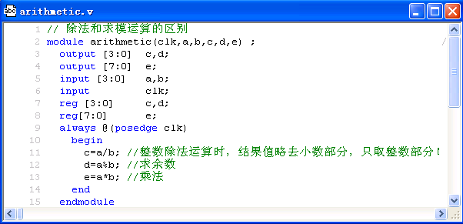
注意/和%的区别！
[例] 除法和求模运算的区别

Slide 98
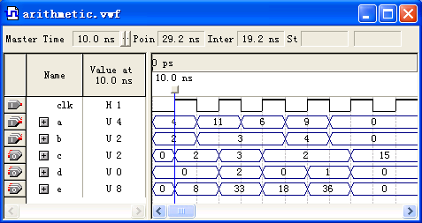
9%4 =1
arithmetic.vwf
9/4 = 2

Slide 99
二、逻辑运算符
逻辑运算符把它的操作数当作布尔变量：
非零的操作数被认为是真(1‘b1)；
零被认为是假(1‘b0)；
不确定的操作数如4’bxx00, 被认为是不确定的(可能为零，也可能为非零）（记为1’bx)； 但4’bxx11被认为是真（记为1’b1，因为它肯定是非零的）。
逻辑运算符 | 说明
&&(双目) ||(双目) !(单目) | 逻辑与 逻辑或 逻辑非
进行逻辑运算后的结果为布尔值（为1或0或x）！

Slide 100
“&&”和“||”的优先级除高于条件运算符外，低于关系运算符、等式运算符等几乎所有运算符；
逻辑非“！”优先级最高。
[例] （a>b)&&(b>c) 可简写为： a>b && b>c
（a= =b)||(x= = y) 可简写为： a= =b||x= = y
（!a)||(a>b) 可简写为： !a||a>b
为提高程序的可读性，明确表达各运算符之间的优先关系，建议使用括号！

Slide 101
三、位运算符
位运算符 | 说明
~ & | ^ ^~，~^ | 按位取反 按位与 按位或 按位异或 按位同或
单目运算符
双目运算符
位运算其结果与操作数位数相同。位运算符中的双目运算符要求对两个操作数的相应位逐位进行运算。
两个不同长度的操作数进行位运算时，将自动按右端对齐，位数少的操作数会在高位用0补齐。
[例] 若A = 5’b11001，B = 5’b101，
则A & B = （5’b11001）&（5’b00101）= 5’b00001

Slide 102
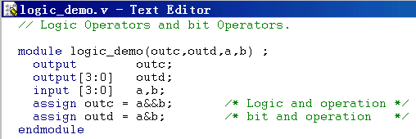
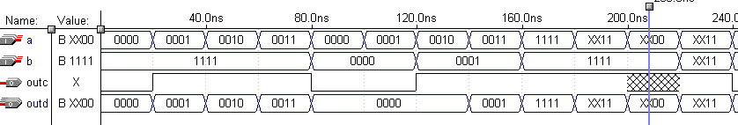
注意&&和&的区别！
[例] &&运算符和&（按位与）的区别
&&运算的结果为1位的逻辑值
被认为是 1‘bx
被认为是 1‘b1
逻辑与结果为 1‘bx
Notes:
&&进行逻辑与运算，其结果为1位布尔值（逻辑1，逻辑0或不定值）；
&进行按位与运算，其结果与操作数位数相同。

Slide 103
四、关系运算符
关系运算符 | 说明
< <= > >= | 小于 小于或等于 大于 大于或等于
双目运算符
运算结果为1位的逻辑值1或0或x。关系运算时，若关系为真，则返回值为1；若声明的关系为假，则返回值为0；若某操作数为不定值x，则返回值为x。
所有的关系运算符优先级别相同。
关系运算符的优先级低于算术运算符。
[例] a<size - 1 等同于： a<(size - 1)
size -（1<a） 不等同于： size-1<a
括号内先运算！
算术运算先运算！

Slide 104
五、等式运算符
等式运算符 | 说明
== ！= === ！== | 等于 不等于 全等 不全等
双目运算符
MAX + PLUS II和Quartus II都不支持！
运算结果为1位的逻辑值1或0或x。
等于运算符(= =)和全等运算符(= = =)的区别:
使用等于运算符时，两个操作数必须逐位相等,结果才为1；若某些位为x或z，则结果为x。
使用全等运算符时，若两个操作数的相应位完全一致（如同是1，或同是0，或同是x，或同是z）,则结果为1；否则为0。
所有的等式运算符优先级别相同。
= = =和！= =运算符常用于case表达式的判别，又称为“case等式运算符”。
Notes:
备注：逻辑运算符、关系运算符和等式运算符的运算结果都是为1位的逻辑值1或0或x。

Slide 105
表5-1 “= =”的真值表
表5-2 “= = =”的真值表
== | 0 1 x z
0 1 x z | 1 0 x x 0 1 x x x x x x x x x x
=== | 0 1 x z
0 1 x z | 1 0 0 0 0 1 0 0 0 0 1 0 0 0 0 1
等于运算的结果可能为1或0或x
全等于运算的结果只有1或0
[例] if(A = = 1’bx) $display(“AisX”)；//当A为不定值时， 式（A = = 1’bx）的运算结果为x，则该语句不执行
if(A = = = 1’bx) $display(“AisX”)；//当A为不定值时，式（A = = = 1’bx）的运算结果为1，该语句执行

Slide 106
六、缩减运算符
缩减运算符 | 说明
& ~& | ~ | ^ ^~，~^ | 与 与非 或 或非 异或 同或
单目运算符
注意缩减运算符和位运算符的区别！
运算法则与位运算符类似，但运算过程不同！
对单个操作数进行递推运算,即先将操作数的最低位与第二位进行与、或、非运算，再将运算结果与第三位进行相同的运算，依次类推，直至最高位 。
运算结果缩减为1位二进制数。
[例]reg[5:0] a;
b=|a; //等效于 b =( (a[0] | a[1]) | a(2)) | a[5]
Notes:
缩减运算符对单个操作数进行缩减运算后，运算结果缩减到一位 。
位运算符是对两个操作数的相应位进行与、或、同或、异或运算，或对单个操作数按位取反，操作数为几位，则运算结果也为几位。

Slide 107
七、移位运算符
移位运算符 | 说明
>> << | 右移 左移
单目运算符
只有当右操作数为常数时MAX + PLUS II支持！
用法：A>>n 或 A<<n
将操作数右移或左移n位，同时用n个0填补移出的空位。
[例] 4’b1001>>5 = 4’b0001； 4’b1001>>4 = 4’b0000
4’b1001<<1 = 5’b10010； 4’b1001<<2 = 6’b100100；
1<<6 = 52’b1000000
右移位数不变，但右移的数据会丢失！
左移会扩充位数！
将操作数右移或左移n位，相当于将操作数除以或乘以2^{n}。

Slide 108
八、条件运算符
三目运算符
当条件为真，信号取表达式1的值；为假，则取表达式2的值。
条件运算符为？：
用法：
信号 = 条件？表达式1：表达式2
[例] 数据选择器assign out = sel? in1:in0；
MUX
in1
out
in0
sel=1时out=in1； sel=0时out=in0
sel
Notes:
适于描述数据选择器。

Slide 109
九、位拼接运算符
位拼接运算符为{ }
用于将两个或多个信号的某些位拼接起来，表示一个整体信号。
用法：
{信号1的某几位，信号2的某几位，……，信号n的某几位}
例如在进行加法运算时，可将进位输出与和拼接在一起使用。
[例1] output [5:0] sum; //和
output cout; //进位输出
input[5:0] ina,inb;
input cin;
assign {cout,sum} = ina + inb +cin；//进位与和拼接在一起
[例2] {a,b[5:0],w,5’b101}
= {a,b[5],b[2],b[1],b[0],w,1’b1,1’b0,1’b1}

Slide 110
用于表示重复的表达式必须为常数表达式！
可用重复法简化表达式，如：{4{w}} //等同于{w,w,w,w}
还可用嵌套方式简化书写，如：
{b,{5{a,b}}} //等同于{b,{a,b},{a,b},{a,b}}，也等同于{b,a,b,a,b,a,b}
在位拼接表达式中，不允许存在没有指明位数的信号，必须指明信号的位数；若未指明，则默认为52位的二进制数！
如{1,0} = 64’h00000001_00000000，
注意{1,0}不等于2‘b10
Notes:
{1,0} = 64’h00000001_00000000，注意不等于2‘b10
若要表示2‘b10，则必须写为{1’b1, 1’b0}。

Slide 111
十、运算符的优先级
表5-5 运算符的优先级
类 别 | 运 算 符 | 优先级
逻辑、位运算符 | ! ~ | 高 低
算术运算符 | * / %
 | ＋ －
移位运算符 | << >>
关系运算符 | < <= > >=
等式运算符 | = = ! = === !==
缩减、位运算符 | & ~&
 | ^ ^~
 | | ~|
逻辑运算符 | &&
 | ||
条件运算符 | ？：
为提高程序的可读性，建议使用括号来控制运算的优先级！
[例]（a>b)&&(b>c)
（a= =b)||(x= = y)
（!a)||(a>b)

Slide 112
5 语句
内容概要
赋值语句
块语句
条件语句
循环语句
结构说明语句
编译预处理语句

Slide 113
5 语句
表 Verilog HDL的语句
赋值语句 | 连续赋值语句
 | 过程赋值语句
块语句 | begin_end语句
 | fork_join语句 | Quartus II不支持
条件语句 | if_else语句
 | case语句
循环语句 | forever语句 | MAX+PLUS II不支持
 | repeat语句 | MAX+PLUS II不支持
 | while语句 | MAX+PLUS II不支持
 | for语句
结构说明语句 | initial语句 | Quartus II不支持
 | always语句
 | task语句 | MAX+PLUS II不支持
 | function语句
编译预处理语句 | ‘define语句
 | ‘include语句 | Quartus II不支持
 | ‘timescale语句 | Quartus II不支持

Slide 114
5 语句
注： 上表中，凡Quartus II不支持的语句是不可综合的，通常用在测试文件中；未注明“Quartus II不支持”的语句均是可综合的。
repeat语句和task语句MAX+PLUS II不支持，但Quartus II支持；
forever语句、 while语句MAX+PLUS II不支持，Quartus II支持，但通常用在测试模块中；
表中只有4种语句（fork_join，initial， ‘include， ‘timescale）是Quartus II不支持的，它们通常用在测试模块中（ModelSim软件支持）。

Slide 115
6 赋值语句和块语句
内容概要
一、赋值语句
二、非阻塞赋值与阻塞赋值的区别
三、块语句

Slide 116
一、赋值语句
分为两类：
（1）连续赋值语句——assign语句，用于对wire型变量赋值，是描述组合逻辑最常用的方法之一。
[例] assign c=a&b; //a、b、c均为wire型变量
（2）过程赋值语句——用于对reg型变量赋值，有两种方式：
非阻塞（non-blocking)赋值方式：
赋值符号为<=，如 b <= a ；
阻塞（blocking)赋值方式：
赋值符号为=，如 b = a ；

Slide 117
非阻塞赋值与阻塞赋值方式的主要区别
非阻塞（non-blocking)赋值方式 ( b<= a)：
b的值被赋成新值a的操作, 并不是立刻完成的，而是在块结束时才完成；
块内的多条赋值语句在块结束时同时赋值；
硬件有对应的电路。
阻塞（blocking)赋值方式 ( b = a)：
b的值立刻被赋成新值a；
完成该赋值语句后才能执行下一句的操作；
硬件没有对应的电路，因而综合结果未知。
建议在初学时只使用一种方式，不要混用！
建议在可综合风格的模块中使用非阻塞赋值！
Notes:
为避免出错，在同一个块内，不要将输出重新作为输入使用！

Slide 118
二、非阻塞赋值与阻塞赋值的区别
1. 非阻塞赋值方式
always @(posedge clk)
begin
b <= a ;
c <= b;
end
clk
D
Q
D
Q
a
b
c
非阻塞赋值在块结束时才完成赋值操作！
DFF
DFF
注：c的值比b的值落后一个时钟周期！
Notes:
备注：若块内有多个赋值语句，则在块结束时同时赋值。

Slide 119
2. 阻塞赋值方式
always @(posedge clk)
begin
b = a ;
c = b;
end
clk
b
D
Q
a
c
DFF
阻塞赋值在该语句结束时就完成赋值操作！
注：在一个块语句中，如果有多条阻塞赋值语句，在前面的赋值语句没有完成之前，后面的语句就不能被执行，就像被阻塞了一样，因此称为阻塞赋值方式。
这里c的值与b的值一样 ！

Slide 120
三、块语句
用来将两条或多条语句组合在一起，使其在格式上更像一条语句，以增加程序的可读性。
块语句有两种：
begin_end语句——标识顺序执行的语句
fork_join语句——标识并行执行的语句
Quartus II不支持，通常用在测试文件中
1.顺序块
用begin_end标识的块
特点
块内的语句是顺序执行的；
每条语句的延迟时间是相对于前一条语句的仿真时间而言的；
直到最后一条语句执行完，程序流程控制才跳出该顺序块。

Slide 121
顺序块的格式
begin：块名
块内声明语句；
语句1；
语句2；
…
语句n；
end
begin
语句1；
语句2；
…
语句n；
end
或
注：块内声明语句可以是参数声明、reg型变量声明、integer型变量声明、real型变量声明语句。

Slide 122
举例
[例]begin
b = a ;
c = b; //c的值为a的值
end
[例] begin
b = a ;
#10 c = b; //在两条赋值语句间延迟10个时间单位
end
注：这里标识符“#”表示延迟；
在模块调用中“#”表示参数的传递

Slide 123
[例]用顺序块和延迟控制组合产生一个时序波形。
parameter d = 50；
reg[7:0] r；
begin //由一系列延迟产生的波形
# d r = ’ h55 ；
# d r = ’ hE2 ；
# d r = ’ h00 ；
# d r = ’ hF7 ；
# d –> end_wave； //触发事件end_wave
end
注：每条语句的延迟时间d是相对于前一条语句的仿真时间而言的！
Notes:
参见《从算法设计到硬线逻辑的实现——复杂数字逻辑系统的Verilog HDL设计技术和方法》P57例5

Slide 124
fork语句
是不可综合的！
用fork_join标识的块
2. 并行块
特点
块内的语句是同时执行的；
块内每条语句的延迟时间是相对于程序流程控制进入到块内时的仿真时间而言的；
延迟时间用于给赋值语句提供时序；
当按时间排序在最后的语句执行完或一个disable语句执行时，程序流程控制跳出该并行块。
Notes:
参见“Quartus II支持的Verilog HDL行为模型.doc” ——fork语句是不可综合的！用在测试文件中，在描述并发形式的行为时很有用。

Slide 125
并行块的格式
fork：块名
块内声明语句；
语句1；
语句2；
…
语句n；
join
fork
语句1；
语句2；
…
语句n；
join
或
注：块内声明语句可以是参数声明、reg型变量声明、integer型变量声明、real型变量声明语句、 time型变量声明语句和事件（event）说明语句。

Slide 126
[例]用并行块和延迟控制组合产生一个时序波形。
reg[7:0] r；
fork //由一系列延迟产生的波形
# 50 r = ’ h55 ；
# 100 r = ’ hE2 ；
# 150 r = ’ h00 ；
# 200 r = ’ hF7 ；
# 250 –> end_wave； //触发事件end_wave
join
波形同例5
注：在fork_join块内，各条语句不必按顺序给出！但为增加可读性，最好按被执行的顺序书写！
Notes:
参见《从算法设计到硬线逻辑的实现——复杂数字逻辑系统的Verilog HDL设计技术和方法》P58例4

Slide 127
7 条件语句
内容概要
一、if-else语句
二、case语句
三、使用条件语句注意事项

Slide 128
条件语句分为两种：if-else语句和case语句；
它们都是顺序语句，应放在“always”块内！
对于每个判定只有两个分支
一、if-else语句
判定所给条件是否满足，根据判定的结果（真或假）决定执行给出的两种操作之一。
if-else语句有5种形式
其中“表达式”为逻辑表达式或关系表达式，或一位的变量。
若表达式的值为0、或z，则判定的结果为“假”；若为1，则结果为“真”。
语句可为单句，也可为多句；多句时一定要用“begin_end”语句括起来，形成一个复合块语句。
Notes:
见《数字系统设计与Verilog HDL 》 P161

Slide 129
方式1：
适于对不同的条件，执行不同的语句
方式3：
if（表达式） 语句1；
方式2：
if（表达式1） 语句1；
else if（表达式2）语句2；
…
else if（表达式n）语句n；
if（表达式1） 语句1；
else 语句2；
允许一定形式的表达式简写方式，如：
if(expression) 等同于if(expression = = 1)
if(！expression) 等同于if(expression ！= 1)

Slide 130
if语句可以嵌套；
若if与else的数目不一样，注意用“begin_end”语句来确定if与else的配对关系！
当if与else的数目不一样时，最好用“begin_end”语句将单独的if语句括起来：
if语句的嵌套：
if（表达式1）
if（表达式2）语句1；
else 语句2；
else
if（表达式5）语句5；
else 语句4；
if（表达式1）
begin
if（表达式2）语句1；
end
else
语句2；

Slide 131
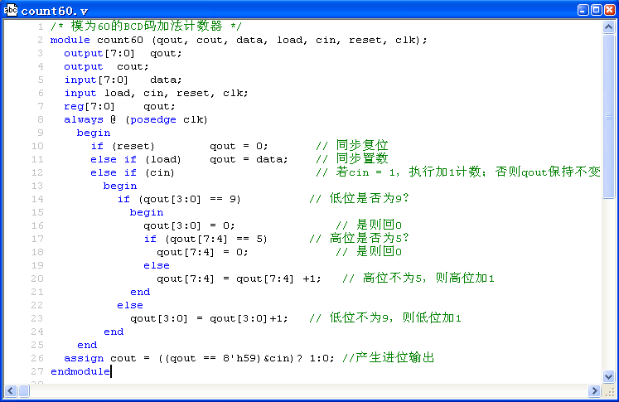
[例] 模为60的BCD码加法计数器counter60.v
在always块内的语句是顺序执行的！
always块语句和assign语句是并行执行的！
Notes:
见《数字系统设计与Verilog HDL 》 P161例6.6，主要应用于计时计数器
counter60.v位于counter60文件夹
语句assign cout = ((qout == 8'h59)&cin)? 1:0;表示当qout == 8'h59且cin=1时，cout=1，而不论此时有无时钟到来；否则cout=0。

Slide 132
注意：if (reset)
else if (load)
else if (cin)
不要写成5个并列的if语句：
if (reset)
if (load)
if (cin)
因为这样写则是同时对5个信号reset、load和cin进行判断，现实中很可能出现三者同时为“1”的情况，即5个条件同时满足，则应该同时执行它们对应的执行语句，但5条执行语句是对同一个信号qout赋不同的值，显然相互矛盾。故编译时会报错！

Slide 133
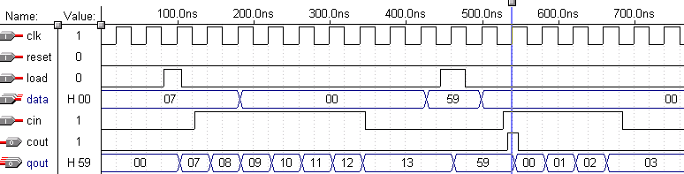
5.7 条件语句
cin为来自下一级计数器的进位
always与assign语句是并行执行的！
当cin=1则加1计数
置数
进位输出
count60.vwf

Slide 134
适于对同一个控制
信号取不同的值时，
输出取不同的值！
多分支语句
二、case语句
当敏感表达式取不同的值时, 执行不同的语句。
功能：当某个（控制）信号取不同的值时，给另一个（输出）信号赋不同的值。常用于多条件译码电路（如译码器、数据选择器、状态机、微处理器的指令译码）！
case语句有5种形式：case，casez，casex
case语句与if-else语句有什么区别呢？
1. case语句
case（敏感表达式）
值1：语句1；
值2：语句2；
…
值n：语句n；
default: 语句n+1；
endcase
?
Notes:
case语句与if-else语句有什么区别呢？
if-else语句适于对不同的条件，执行不同的语句；对于每个判定只有两个分支。
case语句适于对同一个控制信号取不同的值时，输出取不同的值！它是多分支语句。
当控制信号只有一个时，最好采用case语句，比较简洁！

Slide 135
说明：
其中“敏感表达式”又称为“控制表达式”，通常表示为控制信号的某些位。
值1~值n称为分支表达式，用控制信号的具体状态值表示，因此又称为常量表达式。
default项可有可无，一个case语句里只能有一个default项!
值1~值n必须互不相同，否则矛盾。
值1~值n的位宽必须相等，且与控制表达式的位宽相同。

Slide 136
2. casez与casex语句
是case语句的两种变体
在case语句中，分支表达式每一位的值都是确定的（或者为0，或者为1）；
在casez语句中，若分支表达式某些位的值为高阻值z，则不考虑对这些位的比较；
在casex语句中，若分支表达式某些位的值为z或不定值x，则不考虑对这些位的比较。
在分支表达式中，可用“？”来标识x或z。

Slide 137
[例] 用casez描述的数据选择器
module mux_z(out,a,b,c,d,select);
output out;
input a,b,c,d;
input[5:0] select;
reg out; //必须声明
always@ (select[5:0] or a or b or c or d)
begin
casez (select)
4’b???1: out = a；
4’b??1? : out = b；
4’b? 1?? : out = c；
4’b 1??? : out = d；
endcase
end
endmodule
这里“？”表示高阻态
Notes:
见《数字系统设计与Verilog HDL 》 P165例6.8

Slide 138
三、使用条件语句注意事项
应注意列出所有条件分支，否则当条件不满足时，编译器会生成一个锁存器保持原值！
这一点可用于设计时序电路，如计数器：条件满足时加1，否则保持原值不变。
而在组合电路设计中，应避免生成隐含锁存器！有效的方法是在if语句最后写上else项；在case语句最后写上default项。

Slide 139
如何正确使用if语句？
生成了不想要的锁存器：
不会生成锁存器：
always@ (al or d)
begin
if(al) q<=d；
end
[例] 设计一个数据选择器
always@ (al or d)
begin
if(al) q<=d；
else q<=0；
end
al
q
d
q
D
Q
d
0
DFF
al
multiplexer
当al为0时，q保持原值！
当al为0时，q等于0！
Notes:
参见《从算法设计到硬线逻辑的实现——复杂数字逻辑系统的Verilog HDL设计技术和方法》P44
本来是想实现一个二选一的数据选择器，但如果不列出所有条件分支，则生成了不想要的锁存器。

Slide 140
如何正确使用case语句？
不会生成锁存器：
生成了不想要的锁存器：
always@ (sel[1:0] or a or b)
case(sel[1:0])
2’b00: q<=a；
2’b11: q<=b；
endcase
[例] 设计一个数据选择器
always@ (sel[1:0] or a or b)
case(sel[1:0])
2’b00: q<=a；
2’b11: q<=b；
default: q<=’b0；
endcase
当sel为00或11以外的值时，q保持原值！
避免生成锁存器的原则：
如果用到if语句，最好写上else项；
如果用到case语句，最好写上default项。
Notes:
参见《从算法设计到硬线逻辑的实现——复杂数字逻辑系统的Verilog HDL设计技术和方法》P45
本来是想实现一个三选一的数据选择器，但如果不列出所有条件分支，则生成了不想要的锁存器。
当然如果希望sel[1:0]不取00或11时，q保持原来的值，则不必给出default语句。

Slide 141
8 循环语句
内容概要
一、for语句
二、repeat语句
三、while和forever语句

Slide 142
8 循环语句
循环语句分为4种：
for语句——通过5个步骤来决定语句的循环执行：
（1）给控制循环次数的变量赋初值。
（2）判定循环执行条件，若为假则跳出循环；若为真，则执行指定的语句后，转到第（5）步。
（5）修改循环变量的值，返回第（2）步。
repeat语句——连续执行一条语句n次
while语句——执行一条语句，直到循环执行条件不满足；若一开始条件即不满足，则该语句一次也不能被执行！
forever语句——无限连续地执行语句，可用disable语句中断！

Slide 143
一、for语句
一般形式
for （表达式1；表达式2；表达式5）语句
简单应用形式
for（循环变量赋初值；循环执行条件；循环变量增值）
执行语句
相当于采用while语句建立的循环结构：
begin
循环变量赋初值；
while(循环执行条件)
begin
<执行语句>
循环变量增值；
end
end
两条语句
for语句比while语句简洁！
8条语句
Notes:
MAX + PLUS II和Quartus II都支持for语句！

Slide 144
[例]用for语句描述的7人投票表决器：若超过4人（含4人）投赞成票，则表决通过。
module vote7 ( pass,vote );
output pass;
input [6:0] vote;
reg[2:0] sum; //sum为reg型变量，用于统计赞成的人数
integer i;
reg pass;
always @(vote)
begin
sum = 0; //sum初值为0
for(i = 0;i<=6;i = i+1) //for语句
if(vote[i]) sum = sum+1;
//只要有人投赞成票，则 sum加1
if(sum[2]) pass = 1; //若超过4人赞成，则表决通过 else pass = 0;
end
endmodule
或写为if(sum[2:0]>=5’d4)
Notes:
（见《数字系统设计与Verilog HDL》P165[例6.10])
位于voter7文件夹中

Slide 145
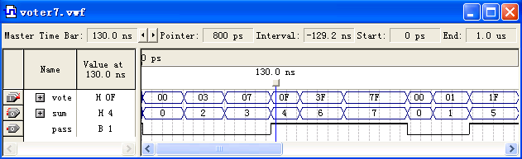
voter7.vwf
超过4人赞成,则pass=1
用for语句描述11人投票表决器：若超过6人（含6人）投赞成票，则表决通过。
作 业

Slide 146
[例] 用for语句初始化memory。
begin:init_mem
reg[7:0] tempi; //存储器的地址变量
for(tempi = 0;tempi<memsize;tempi = tempi+1)
memory[tempi] = 0;
end
[例] 用for语句实现两个8位二进制数乘法
注：当执行语句有多条时，可用begin_end语句将其括起来！
Notes:
用for语句实现两个8位二进制数乘法（见《数字系统设计与Verilog HDL 》 P165[例6.11])

Slide 147
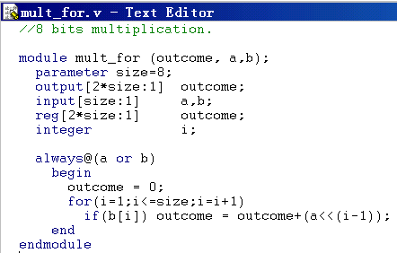
mult_for.v
a为被乘数,b为乘数
等同于if(b[i]= =1)
a左移(i-1) 位，同时用（i-1）个0填补移出的位
Notes:
mult_for.v位于mult_for文件夹中

Slide 148
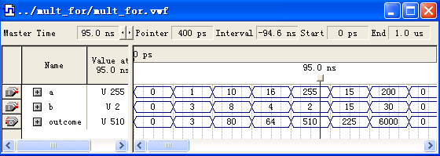
mult_for.vwf（功能仿真）
建议用无符号十进制表示，直观!

Slide 149
MAX + PLUS II不支持，但Quartus II支持！
二、repeat语句
连续执行一条或多条语句n次。
只有部分综合工具可以综合此语句！
格式
repeat （循环次数表达式）语句
repeat （循环次数表达式）
begin
……
end
或
执行语句为多条语句

Slide 150
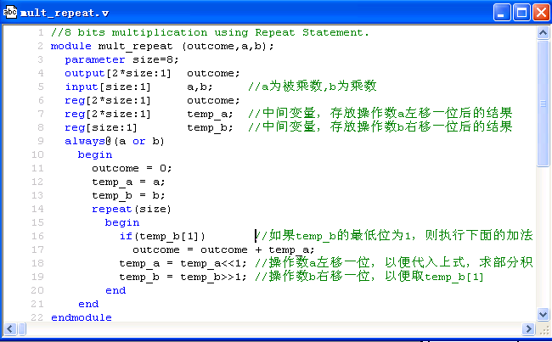
[例]用repeat语句和移位操作实现两个8位二进制数乘法
注：不如采用for语句简单！
Notes:
见《数字系统设计与Verilog HDL》P166[例6.12]
mult_repeat.v位于mult_ repeat文件夹中。

Slide 151
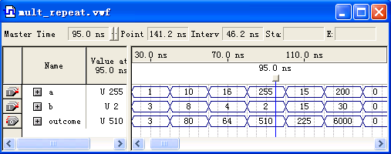
mult_repeat.vwf（功能仿真）
注：仿真结果同mult_ for.vwf ！

Slide 152
MAX + PLUS II均不支持Quartus Ⅱ均支持！
三、 while和forever语句
1.while语句
有条件地执行一条或多条语句。
首先判断循环执行条件表达式是否为真。若为真，则执行后面的语句或语句块；然后再回头判断循环执行条件表达式是否为真，若为真，再执行一次后面的语句；如此不断，直到条件表达式不为真。
格式
while （循环执行条件表达式）语句
while （循环执行条件表达式）
begin
……
end
或

Slide 153
注1：首先判断循环执行条件表达式是否为真，若不为真，则其后的语句一次也不被执行！
注2：在执行语句中，必须有一条改变循环执行条件表达式的值的语句！
注5：while语句只有当循环块有事件控制（即@（posedge clock））时才可综合！

Slide 154
[例]用while语句对一个8位二进制数中值为1的位进行计数。
module count1s_while ( count,rega,clk );
output[5:0] count;
input [7:0] rega;
input clk;
reg[5:0] count;
always @(posedge clk)
begin:count1
reg[7:0] tempreg; //用作循环执行条件表达式
count = 0; // count初值为0
tempreg = rega; // tempreg 初值为rega
while(tempreg) // 若tempreg非0，则执行以下语句
begin
if(tempreg[0]) count = count+1;
//只要tempreg最低位为1，则 count加1
tempreg = tempreg >>1; //右移1位
end
end
endmodule
如何用for语句改写此程序呢？
改变循环执行条件表达式的值
Notes:
参见《从算法设计到硬线逻辑的实现——复杂数字逻辑系统的Verilog HDL设计技术和方法》P46~47
count1s_while.v位于count1s_while文件夹中。

Slide 155
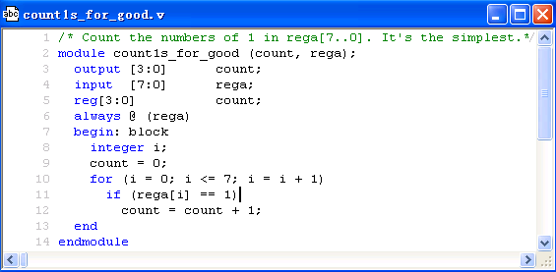
简单！
[例] 用for语句对一个8位二进制数中值为1的位进行计数。
Notes:
count1s_for_good.v位于count1s_for文件夹中。

Slide 156
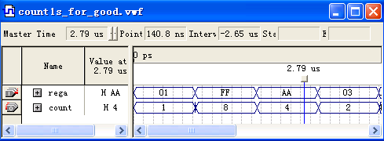
count1s_for_good.vwf

Slide 157
一般情况下
是不可综合的！常用在测试文件中
2.forever语句
无条件连续执行forever后面的语句或语句块。
格式
forever 语句
initial
begin : Clocking
clk = 0;
#10 forever #10 clk = !clk;
end
initial
begin : Stimulus
……
disable Clocking; // 停止时钟
end
forever
begin
……
end
或
常用在测试模块中产生周期性的波形，作为仿真激励信号。
常用disable语句跳出循环！
注：不同于always语句，不能独立写在程序中，
一般用在initial语句块中！
Notes:
forever循环应包括定时控制或能够使其自身停止循环，否则循环将无限进行下去！
尽管Quartus II支持该语句，但一般情况下是不可综合的！如果forever循环被@(posedge clock)形式的时间控制打断，则是可综合的。
forever在测试模块中描述时钟很有用！

Slide 158
9 结构说明语句
内容概要
一、always块语句
二、initial语句
三、task和function语句

Slide 159
9 结构说明语句
结构说明语句分为4种
initial说明语句——只执行一次
always说明语句——不断重复执行，直到仿真结束
task说明语句——可在程序模块中的一处或多处调用
function说明语句——可在程序模块中的一处或多处调用
一、always块语句
包含一个或一个以上的声明语句(如:过程赋值语句、任务调用、条件语句和循环语句等），在仿真运行的全过程中，在定时控制下被反复执行。

Slide 160
规则
在always块中被赋值的只能是register型变量（如reg，integer，real，time）。
每个always块在仿真一开始便开始执行，当执行完块中最后一个语句，继续从always块的开头执行。
格式
always <时序控制> <语句>
注1：如果always块中包含一个以上的语句，则这些语句必须放在begin_end或fork_join块中！
always @ (posedge clk or negedge clear)
begin
if(!clear) qout = 0; //异步清零
else qout = 1;
end

Slide 161
注2：always语句必须与一定的时序控制结合在一起才有用！
如果没有时序控制，则易形成仿真死锁！
[例]生成一个0延迟的无限循环跳变过程——形成仿真死锁！
always areg = ~areg;
[例]在测试文件中，用于生成一个无限延续的信号波形——时钟信号
‘define half_period 50
module half_clk_top;
reg reset, clk; // 输入信号
wire clk_out; // 输出信号
always #half_period clk = ~clk;
……
endmodule

Slide 162
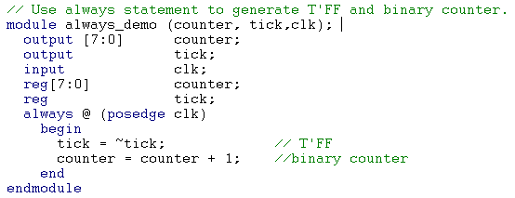
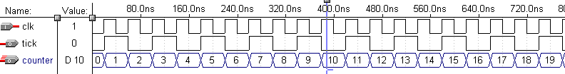
[例] 用always块语句产生T’FF和8位二进制计数器。
Notes:
always_demo .v位于always_demo文件夹

Slide 163
always @ (<敏感信号表达式>)
begin
// 过程赋值语句
// if语句
// case语句
// while，repeat，for循环
// task，function调用
end
always块语句模板
一个变量不能在多个always块中被赋值！
敏感信号表达式又称事件表达式或敏感表，当其值改变时，则执行一遍块内语句；
在敏感信号表达式中应列出影响块内取值的所有信号!
敏感信号可以为单个信号，也可为多个信号，中间需用关键字or连接！
敏感信号不要为x或z，否则会阻挡进程！
一般为输入
Notes:
assign语句在always块之外；循环语句forever语句是在initial块中！

Slide 164
常用于描述时序逻辑
常用于描述组合逻辑
always的时间控制可以为沿触发，也可为电平触发。
关键字posedge表示上升沿；negedge表示下降沿。
由两个沿触发的always 块
由多个电平触发的always 块
always@ (posedge clock or posedge reset)
begin
……
end
always@ (a or b or c)
begin
……
end

Slide 165
可综合性问题
always块语句是用于综合过程的最有用的语句之一，但又常常是不可综合的。为得到最好的综合结果， always块程序应严格按以下模板来编写：
模板1
always @ (Inputs) //所有输入信号必须列出，用or隔开
begin
…… //组合逻辑关系
end
always @ (Inputs) //所有输入信号必须列出，用or隔开
if (Enable)
begin
…… //锁存动作
end
模板2

Slide 166
模板5
always @ (posedge Clock) // Clock only
begin
…… // 同步动作
end
模板4
always @ (posedge Clock or negedge Reset)
// Clock and Reset only
begin
if (! Reset) // 测试异步复位电平是否有效
…… // 异步动作
else
…… // 同步动作
end // 可产生触发器和组合逻辑
返回“综合代码的编写标准”

Slide 167
（1）当always块有多个敏感信号时，一定要采用if - else if语句，而不能采用并列的if语句！否则易造成一个寄存器有多个时钟驱动，将出现编译错误。
注意
always @ posedge min_clk or negedge reset)
begin
if (reset)
min<=0;
else if (min=8’h59) //当reset无效且min=8’h59时
begin
min<=0;h_clk<=1;
end
end
千万别写成if哦！
（2）通常采用异步清零！只有在时钟周期很小或清零信号为电平信号时（容易捕捉到清零信号）采用同步清零。
Notes:
（2）备注：若时钟周期很长而清零信号又是一个窄脉冲信号，如果采用同步清零，则很有可能当清零信号有效时，时钟信号并未到来，那么将不能进行清零。

Slide 168
MAX+PLUS Ⅱ 和Quartus Ⅱ均不支持！
不可综合！
常用在测试文件中
二、initial语句
[例] 利用initial语句生成激励波形。
格式
initial
begin
语句1；
语句2；
……
语句n；
end
initial
begin
inputs = ’b000000;
#10 inputs = ’b011001;
#10 inputs = ’b011011;
#10 inputs = ’b011000;
#10 inputs = ’b001000;
end
用途
在仿真的初始状态对各变量进行初始化；
在测试文件中生成激励波形作为电路的仿真信号。

Slide 169
[例] 对各变量进行初始化。
……
parameter size=16;
reg[5:0] addr;
reg reg1;
reg[7:0] memory[0:15];
initial
begin
reg1 = 0;
for(addr=0;addr<size;addr=addr+1);
memory[addr]=0;
end
……
Notes:
见《数字系统设计与Verilog HDL》P170

Slide 170
三、task和function语句
task和function语句分别用来由用户定义任务和函数。
任务和函数往往是大的程序模块中在不同地点多次用到的相同的程序段。
利用任务和函数可将一个很大的程序模块分解为许多较小的任务和函数，便于理解和调试。
输入、输出和总线信号的值可以传入、传出任务和函数。

Slide 171
MAX + PLUS II不支持但Quartus Ⅱ支持！
1.任务（task）
当希望能够对一些信号进行一些运算并输出多个结果（即有多个输出变量）时，宜采用任务结构。
常常利用任务来帮助实现结构化的模块设计，将批量的操作以任务的形式独立出来，使设计简单明了。
包含定时控制语句的
任务是不可综合的！
task <任务名>；
端口及数据类型声明语句；
其他语句；
endtask
任务定义
任务调用
<任务名>（端口1,端口2,……）；

Slide 172
注1：任务的定义与调用必须在一个module模块内！
注2：任务被调用时，需列出端口名列表，且必须与任务定义中的I/O变量一一对应！
注5：一个任务可以调用其他任务和函数。
[例] 任务的定义与调用。
任务定义
任务调用
task my_task;
input a,b;
inout c;
output d,e;
……
<语句> //执行任务工作相应的语句
……
c = foo1;
d = foo2; //对任务的输出变量赋值
e = foo5;
endtask
my_task（v,w,x,y,z);
当任务启动时，由v、w和x传入的变量赋给了a、b和c；
当任务完成后，输出通过c、d和e赋给了x、y和z。

Slide 173
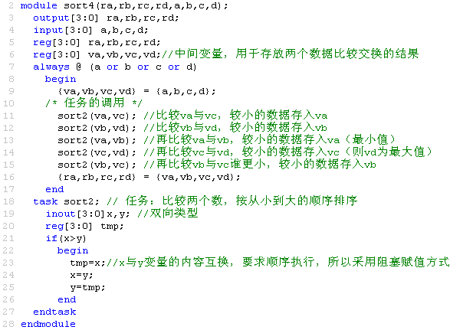
[例] 通过任务调用完成4个4位二进制输入数据的冒泡排序。
任务的调用
任务的定义
Notes:
参见《从算法设计到硬线逻辑的实现——实验练习与Verilog语法手册》P14~15

Slide 174
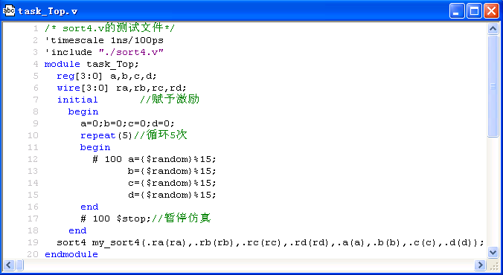
sort4.v的测试文件
$random为系统任务，返回一个52位的带符号的随机数；
一般用法为： $random % b
其中b>0，它给出了一个范围在-b+1~b-1之间的随机数。
{$random}%15通过位拼接操作，产生一个0~14之间的随机数。
Notes:
$random参见《从算法设计到硬线逻辑的实现——复杂数字逻辑系统的Verilog HDL设计技术和方法》P61

Slide 175
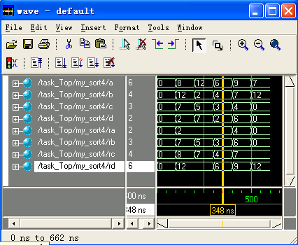
sort4.v的仿真波形task_Top.wlf
按从小到大的顺序排序
Notes:
采用Modelsim进行仿真！

Slide 176
可以综合！
2.函数（function）
函数的目的是通过返回一个用于某表达式的值，来响应输入信号。适于对不同变量采取同一运算的操作。
函数在模块内部定义，通常在本模块中调用，也能根据按模块层次分级命名的函数名从其他模块调用。而任务只能在同一模块内定义与调用！
函数定义
function <返回值位宽或类型说明> 函数名；
端口声明；
局部变量定义；
其他语句；
endfunction
缺省则返回1位reg型数据

Slide 177
与函数定义中的输入变量对应！
函数调用
<函数名>（<表达式> <表达式>）
注1：函数的调用是通过将函数作为调用函数的表达式中的操作数来实现的！
function[7:0] gefun; //函数的定义
input [7:0] x;
……
<语句> //进行运算
gefun = count; //赋值语句
endfunction
assign number = gefun(rega); //对函数的调用
内部寄存器
注2：函数在综合时被理解成具有独立运算功能的电路，每调用一次函数，相当于改变此电路的输入，以得到相应的计算结果。

Slide 178
函数的使用规则
函数的定义不能包含任何时间控制语句——用延迟#、事件控制@或等待wait标识的语句。
函数不能启动（即调用）任务！
定义函数时至少要有一个输入参量！且不能有任何输出或输入/输出双向变量。
在函数的定义中必须有一条赋值语句，给函数中的一个内部寄存器赋以函数的结果值，该内部寄存器与函数同名。

Slide 179
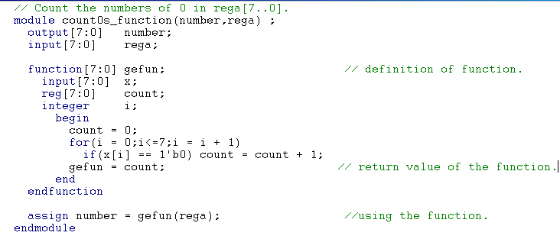
[例] 利用函数对一个8位二进制数中为0的位进行计数。
只有输入变量
内部寄存器
对应函数的输入变量
Notes:
见《数字系统设计与Verilog HDL》P172[例6.14]
count0s_function.v位于function文件夹
采用Quartus II进行仿真！

Slide 180

count0s_function.vwf

Slide 181
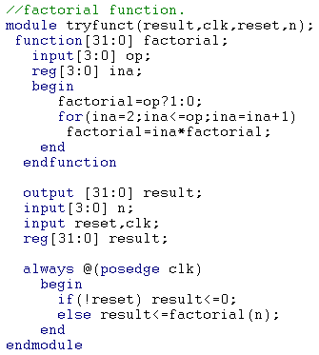
[例]阶乘运算函数
函数名被赋予的值
就是函数的返回值！
函数定义
内部寄存器
clk的上升沿触发同步运算
函数的调用
Notes:
见《数字系统设计与Verilog HDL》P172[例6.15]
tryfunct.v位于function文件夹
factorial=op?1:0; //当op非零时， factorial=1，否则=0。

Slide 182
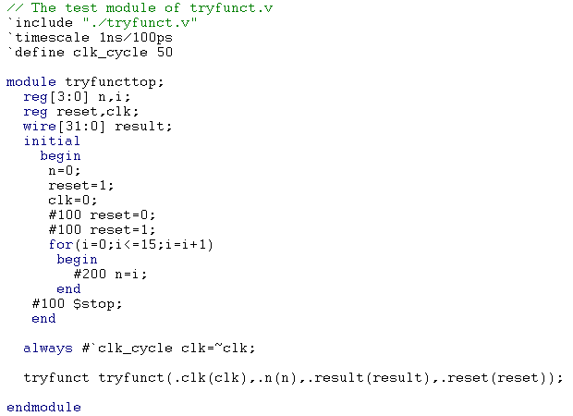
tryfunct.v的测试模块
对各变量进行初始化，并生成激励波形
产生时钟波形
模块元件例化
Notes:
测试文件 tryfuncttop.v采用Modelsim进行仿真！
这里模块元件例化采用的是信号名对应的方式，“.clk(clk)”中前面的clk为被调用模块中的端口名，后面的clk为被例化模块中的端口名。
也可以采用位置对应的方式，即例化元件端口列表中信号的排列顺序应该与元件模块端口列表中信号的排列顺序完全相同！即写为：
tryfunct my_tryfunct(result,clk,reset,n);

Slide 183
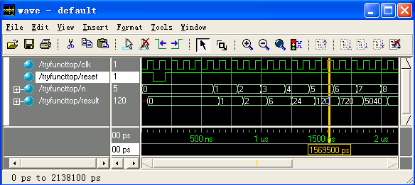
tryfuncttop.v的仿真波形(用Modelsim编译、仿真)
5的阶乘5!=5x4x5x2x1=120
n的阶乘n!= n·(n-1)·(n-2) ……2·1
Notes:
在仿真波形中n和result最好都设为无符号十进制数！

Slide 184
5.9 结构说明语句
表 任务与函数的区别
 | 任务（task ） | 函数（function)
目的或用途 | 可计算多个结果值 | 通过返回一个值，来响应输入信号
输入与输出 | 可为各种类型（包括inout型） | 至少有一个输入变量，但不能有任何output或inout型变量
被调用 | 只可在过程赋值语句中调用，不能在连续赋值语句中调用 | 可作为表达式中的一个操作数来调用，在过程赋值和连续赋值语句中均可调用
调用其他任务和函数 | 任务可调用其他任务和函数 | 函数可调用其他函数，但不可调用其他任务
返回值 | 不向表达式返回值 | 向调用它的表达式返回一个值
Notes:
见《数字系统设计与Verilog HDL 》 P175[表6.5]

Slide 185
10 编译预处理语句
内容概要
一、‵define语句
二、‵include语句
三、‵timescale语句
Notes:
见《数字系统设计与Verilog HDL》P175~175
MAX + PLUS II和Quartus Ⅱ都不支持‵include语句和‵timescale语句，它们通常用在测试文件中！

Slide 186
10 编译预处理语句
“编译预处理”是Verilog HDL编译系统的一个组成部分。编译预处理语句以西文符号“‵”开头——注意，不是单引号“’”！
在编译时，编译系统先对编译预处理语句进行预处理，然后将处理结果和源程序一起进行编译。
一、‵define语句
宏定义语句——用一个指定的标志符（即宏名）来代表一个字符串（即宏内容）。
格式
‵define 标志符（即宏名）字符串（即宏内容）
[例] ‵define IN ina+inb+inc+ind
宏展开——在编译预处理时将宏名替换为字符串的过程。

Slide 187
宏定义的作用：
以一个简单的名字代替一个长的字符串或复杂表达式；
以一个有含义的名字代替没有含义的数字和符号。
关于宏定义的说明
宏名可以用大写字母，也可用小写字母表示；但建议用大写字母，以与变量名相区别。
‵define语句可以写在模块定义的外面或里面。宏名的有效范围为定义命令之后到源文件结束。
在引用已定义的宏名时，必须在其前面加上符号“‵ ” ！
使用宏名代替一个字符串，可简化书写，便于记忆，易于修改。
预处理时只是将程序中的宏名替换为字符串，不管含义是否正确。只有在编译宏展开后的源程序时才报错。
宏名和宏内容必须在同一行中进行声明！

Slide 188
宏定义不是Verilog HDL语句，不必在行末加分号！
如果加了分号，会连分号一起置换！
[例] module test;
reg a,b,c,d,e,out;
‵define expression a + b + c + d;
assign out = ‵expression + e;
……
错误！
经过宏展开后，assign语句为:
assign out = a + b + c + d; + e; //出现语法错误！

Slide 189
在进行宏定义时，可引用已定义的宏名，实现层层置换。
[例] module test;
reg a,b,c;
wire out;
‵define aa a + b
‵define cc c +‵aa //引用已定义的宏名‵aa 来定义宏cc
assign out = ‵cc;
……
经过宏展开后， assign语句为:
assign out = c + a + b;

Slide 190
MAX + PLUS II和Quartus Ⅱ都不支持！通常用在测试文件中。
二、‵include语句
文件包含语句——一个源文件可将另一个源文件的全部内容包含进来。
将file2.v中全部内容复制插入到‵include “file2.v”命令出现的地方
格式
‵include “文件名”
file1.v
file2.v
file1.v
B
‵include “file2.v”
预处理后
B
A
A

Slide 191
使用‵include语句的好处
避免程序设计人员的重复劳动！不必将源代码复制到自己的另一源文件中，使源文件显得简洁。
（1）可以将一些常用的宏定义命令或任务（task）组成一个文件，然后用‵include语句将该文件包含到自己的另一源文件中，相当于将工业上的标准元件拿来使用。
（2）当某几个源文件经常需要被其他源文件调用时，则在其他源文件中用‵include语句将所需源文件包含进来。
Notes:
参见《从算法设计到硬线逻辑的实现——复杂数字逻辑系统的Verilog HDL设计技术和方法》P65

Slide 192
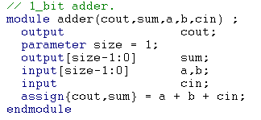
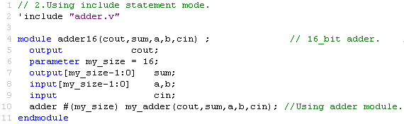
[例] 用‵include语句设计16位加法器
改变被引用模块adder中的参数size为my_size
adder模块
位拼接
Notes:
见《数字系统设计与Verilog HDL 》 P174[例6.16]
adder16.v位于adder16文件夹中，包含了adder.v文件。

Slide 193
关于文件包含的说明
一个‵include语句只能指定一个被包含的文件；若要包含n个文件，需用n个‵include语句。
‵include “aaa.v” “bbb.v” //非法！
‵include “aaa.v”
‵include “bbb.v” //合法！
‵include语句可出现在源程序的任何地方。被包含的文件若与包含文件不在同一子目录下，必须指明其路径！
‵include “parts/count.v” //合法！

Slide 194
可将多个‵include语句写在一行；在该行中，只可出现空格和注释行。
‵include “aaa.v” ‵include “bbb.v” //合法！
文件包含允许嵌套。
file1.v
file2.v
file5.v
‵include “file2.v”
……
……
……
‵include “file5.v”
……
……
……
(不包含‵include 命令)
……
……
……

Slide 195
10 编译预处理语句
MAX + PLUS II和Quartus Ⅱ都不支持！通常用在测试文件中。
三、‵timescale语句
时间尺度语句——用于定义跟在该命令后模块的时间单位和时间精度。
格式
‵timescale <时间单位> / <时间精度>
时间单位——用于定义模块中仿真时间和延迟时间的基准单位；
时间精度——用来声明该模块的仿真时间和延迟时间的精确程度。
在同一程序设计里，可以包含采用不同时间单位的模块。此时用最小的时间精度值决定仿真的时间单位。
Notes:
通常用在测试文件中

Slide 196
时间精度至少要和时间单位一样精确，时间精度值不能大于时间单位值！
‵timescale 1ps / 1ns // 非法！
‵timescale 1ns / 1ps // 合法！
在‵timescale语句中，用来说明时间单位和时间精度参量值的数字必须是整数。
其有效数字为1、10、100；
单位为秒（s）、毫秒（ms）、微秒（us）、纳秒（ns）、皮秒（ps）、毫皮秒（fs）。

Slide 197
[例] ‵timescale语句应用举例。
‵timescale 10ns / 1ns //时间单位为10ns，时间精度为1ns
……
reg sel;
initial
begin
#10 sel = 0; // 在10ns×10时刻，sel变量被赋值为0
#10 sel = 1; // 在10ns×20时刻，sel变量被赋值为1
end
……
Notes:
见《数字系统设计与Verilog HDL 》 P175例6.17。

Slide 198
11 语句的顺序执行与并行执行
内容概要
一、语句的顺序执行
二、语句的并行执行

Slide 199
11 语句的顺序执行与并行执行
一、语句的顺序执行
在 “always”模块内，逻辑按书写的顺序执行。
顺序语句——“always”模块内的语句。
在 “always”模块内，若随意颠倒赋值语句的书写顺序，可能导致不同的结果！
注意阻塞赋值语句当本语句结束时即完成赋值操作！
Notes:
见《数字系统设计与Verilog HDL 》P176 [例6.18]、 [例6.19]

Slide 200
语句的顺序执行与并行执行
[例]顺序执行模块1。
module serial1(q,a,clk);
output q,a;
input clk;
reg q,a;
always @(posedge clk)
begin
q=~q; //阻塞赋值语句
a=~q;
end
endmodule
[]顺序执行模块2。
module serial2(q,a,clk);
output q,a;
input clk;
reg q,a;
always @(posedge clk)
begin
a=~q;
q=~q;
end
endmodule
对前一时刻的q值取反
对前一时刻的q值取反
对当前时刻的q值取反
对前一时刻的q值取反
a和q的波形反相！
a和q的波形完全相同！
Notes:
二者的区别是在always模块内，两条赋值语句的顺序相反。
serial1.v和serial2.v位于serial文件夹中

Slide 201
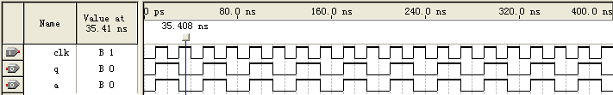
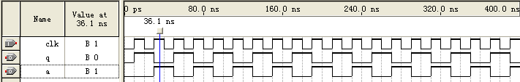
serial1.vwf
a和q的波形反相！
q=~q; a=~q;
a=~q; q=~q;
serial2.vwf
a和q的波形完全一样！
Notes:
功能仿真
在模块1中，q先取反，然后再取反，赋给a；在模块2中，q取反后赋给q和a， q和a的波形完全一样。

Slide 202
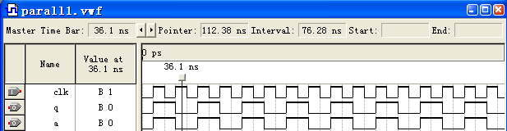
二、语句的并行执行
“always”模块、“assign”语句、实例元件都是同时（即并行）执行的！
它们在程序中的先后顺序对结果并没有影响。
下面将两条赋值语句分别放在两个“always”模块中，尽管两个“always”模块顺序相反，但仿真波形完全相同，q和a的波形完全一样。
对前一时刻的q值取反
parall1.vwf
对前一时刻的q值取反
Notes:
见《数字系统设计与Verilog HDL》P177[例6.20]、[例6.21]。

Slide 203
[例]并行执行模块1。
module parall1(q,a,clk);
output q,a;
input clk;
reg q,a;
always @(posedge clk)
begin
q=~q;
end
always @(posedge clk)
begin
a=~q;
end
endmodule
[例]并行执行模块2。
module parall2(q,a,clk);
output q,a;
input clk;
reg q,a;
always @(posedge clk)
begin
a=~q;
end
always @(posedge clk)
begin
q=~q;
end
endmodule
Notes:
parall1.v和parall2.v位于parall文件夹中

Slide 204
12 设计技巧
建议：
（1）在进行设计前，一定要仔细分析并熟悉所需设计电路或系统的整个工作过程；合理划分功能模块；并弄清每个模块输入和输出间的逻辑关系！
（2）在调试过程中，仔细阅读并理解错误信息，随时查阅教材和课件上有关语法，纠正语法错误。

Slide 205
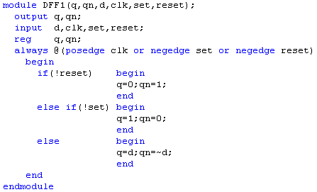
1．一个变量不能在多个always块中被赋值！
这个问题一定要注意！否则编译不能通过。
[例1] 带异步清零、异步置位的D触发器
正确的写法
注：当某个变量有多个触发条件时，最好将它们放在一个always块中，并用if-else语句描述在不同触发条件下应执行的操作！

Slide 206
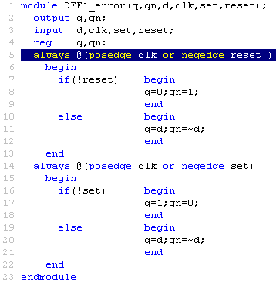
错误的写法
注：这里q和qn在两个always块中都被赋值！因为always块之间是并行操作，造成某些语句可能是互相矛盾的，所以编译器无所适从，只能报错！

Slide 207

2．在always块语句中，当敏感信号为两个以上的时钟边沿触发信号时，应注意不要使用多个if语句！以免因逻辑关系描述不清晰而导致编译错误。
[例2] 在数码管扫描显示电路中，设计一个中间变量，将脉冲信号start转变为电平信号enable 。
always@(posedge start or posedge reset)
if (reset) enable <=0;
if (start) enable<=1;
错误的写法
编译后出现了多条警告信息，指明在语句always @(posedge start or posedge reset)中，变量enable不能被分配新的值！
Notes:
与软件编程不同，在用HDL语言描述电路时一定要先考虑真实的物理过程是怎样的，是否会出现自相矛盾的现象。

Slide 208
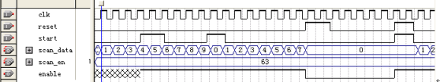
其仿真波形如下：
注：由于在最初一段，start和reset均为0，导致enable为不定态，则scan_data开始加1计数（正确情况应是在按下start时scan_data才开始加1计数）。当start和reset同时为1时，enable=1，则scan_data开始加1计数。

Slide 209
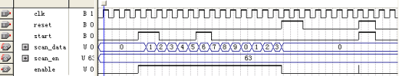
always@(posedge start or posedge reset)
if (reset) enable <=0;
else enable<=1;
正确的写法
语句“else enable<=1;”隐含了reset无效、且start有效的意思，因此与else if(start) enable<=1;效果一样！
正确的仿真波形如下：
注：可见在最初一段，当start和reset均为0时，enable被认为初值为0，则scan_data不计数，保持初值为0；一旦start有效时，则scan_data才开始加1计数。当start和reset同时为1时，先执行的是“if (reset) enable <=0; ”，故enable仍为0，则scan_data保持原值0。

Slide 210
3．当输出信号为总线信号时，一定要在I/O说明中指明其位宽！否则在生成逻辑符号时，输出信号被误认为是单个信号，而没有标明位宽，就不会当成总线信号。
[例5] 声明一个位宽为5的输出信号run_cnt，其类型为reg型变量。
错误的写法
output run_cnt;
reg[4:0]run_cnt;
正确的写法
output[4:0] run_cnt; //这里一定要指明位宽！
reg[4:0]run_cnt;

Slide 211
4．当要用到计数器时，一定要根据计数最大值事先计算好所需的位宽！若位宽不够，则计数器不能计到你设定的最大值，当该计数器用作分频时，则输出时钟始终为0，所设计电路将不能按预定功能正常工作！
[例4]如某同学在做乐曲演奏电路实验时，对乐曲演奏子模块的仿真完全正确，high[5:0]、mid[5:0]、low[5:0]都有输出，但下载时音名显示数码管始终为000。
这主要是因为他在分频子模块中clk_4Hz的分频用计数器count_4位宽设置不够，则clk_4Hz输出为0，故音名显示计数器high[5:0]、mid[5:0]、low[5:0]输出始终为0，电路不能正常工作。

Slide 212
错误的写法
module f20MHz_to_6MHz_4Hz(clkin,clr,clk_6M,clk_4);
input clkin,clr;
output clk_6M,clk_4;
reg clk_6M,clk_4;
reg[2:0] count_6M;
reg[15:0] count_4;
parameter count_6M_width=5;
parameter count_4_width=5000000;
always@(posedge clkin or posedge clr)
begin
if(clr) begin
count_4=0; clk_4=0;
end
else
begin
if(count_4==count_4_width-1) //此条件不可能满足！
begin
count_4=0; clk_4=1;
end
else
begin
count_4=count_4+1; clk_4=0;
end
end
end
endmodule
2^25=8588608，故计数器位宽应为25，应写为[22:0] 。若写成[15:0]，则clk_4一直为0，则下载后数码管显示一直为0，扬声器一直是一个音调
Notes:
计数器count_4的最大值为5000000，则其位宽应为25，才能保证可以计到5000000。
if(count_4==count_4_width-1)此语句的条件才可能满足，才会执行clk_4=1语句！

Slide 213
5．注意程序书写规范：语句应注意缩进，if-else语句注意对齐，应添加必要的注释！
6．注意区分阻塞赋值和非阻塞赋值的区别。
在一个源程序中，要么都采用阻塞赋值语句，要么都采用非阻塞赋值语句，最好不要混合使用，否则可能逻辑关系出错！
为易于综合，建议均采用非阻塞赋值语句！

